Slide 1

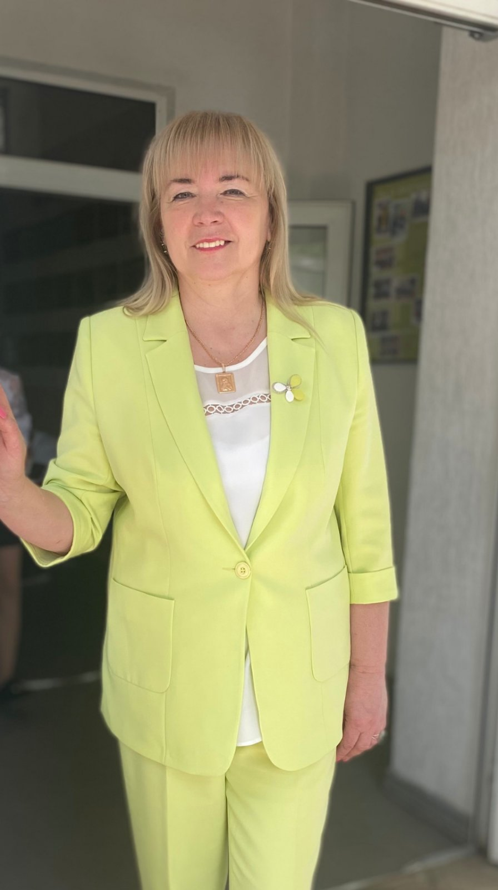
Самозвіт директора
ОЗО “Клішковецький ЗЗСО І-ІІІ ст.”
Боднар Надії Сергіївни
за 2022-2023 н.р.

Slide 2

Опорний заклад освіти здійснює свою діяльність за Статутом затвердженим Рішенням 11-ї сесії VIII скликання Клішковецької сільської ради Дністровського району Чернівецької області від 08 грудня 2021 року №377/11/2021 , Ліцензії на провадження освітньої діяльності за рівнем дошкільної, початкової освіти, базової середньої, профільної середньої освіти (Розпорядження Чернівецької ОДА № 1175-р, №1176-р, №1177-р, №1178-р, №1179-р№, 1180-р від 16 вересня 2022 р.)
Місія навчального закладу – формування навичок навчання протягом життя, заохочувати пізнавати, досліджувати, відкривати й дивуватись.
Візія навчального закладу – опорний заклад освіти, це лідер з високою інноваційною освітою, розвинутим партнерством та постійним прагненням досконалості, з сучасним комфортним освітнім середовищем, який надає якісні освітні послуги та забезпечує розвиток в дошкіллі, допрофільне та профільне навчання, розвиток творчих здібностей та виховує особистість для демократичного суспільства.

Slide 3
Законодавча база функціонування Опорного закладу освіти
Конституція України;
Закон України Про освіту;
Закон України Про загальну середню освіту;
Статут закладу освіти;
Положення про філію Опорного закладу освіти;
Положення про академічну доброчесність;
Положення про внутрішню систему якості освіти (протокол засідання педагогічної ради № від 26 жовтня 2022 р.)
Положення про учнівське самоврядування;
ОЗО здійснював свою діяльність відповідно до плану роботи, схваленого на засіданні педагогічної ради, протокол №1 від 30 серпня 2022 р., та затвердженого наказом директора № 48 від 30.08.2022 р.; планів робити класних керівників 1-11 класів, вихователів групи продовженого дня, бібліотекарів, соціальних педагогів, практичних психологів, педагогів організаторів; календарно-тематичного планування вчителів-предметників, керівників гуртків.

Slide 4
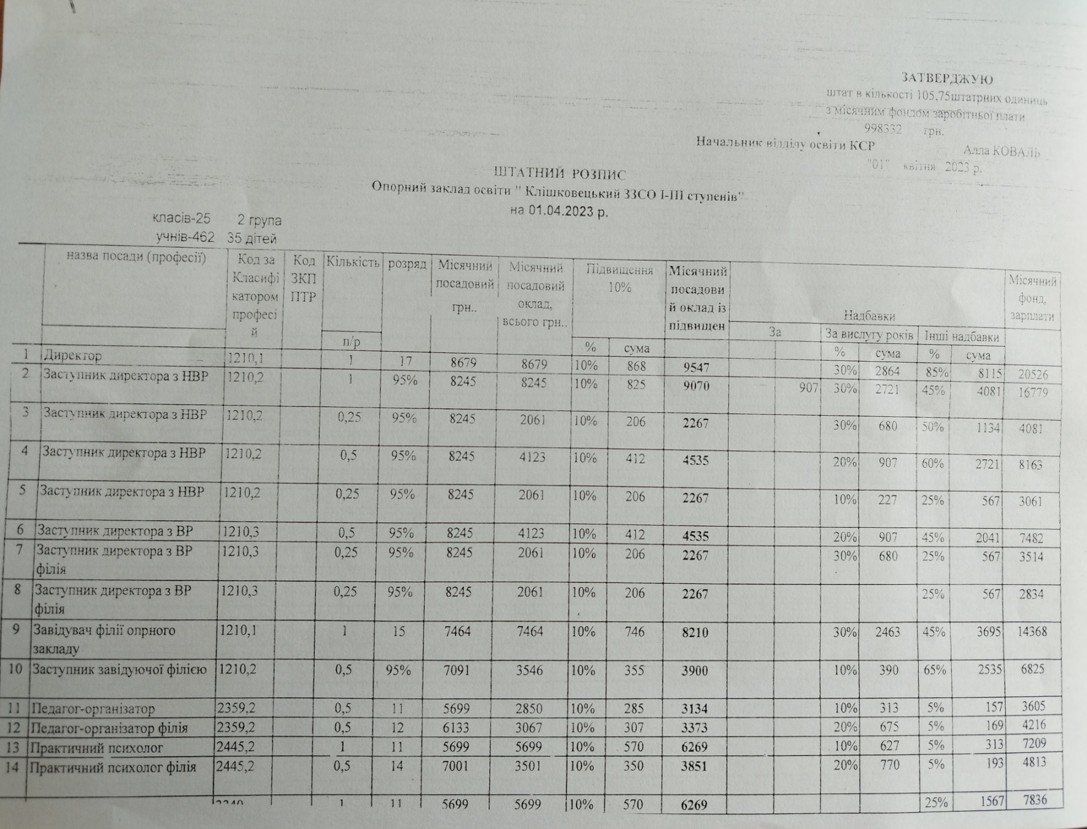
Штатний розпис

Slide 5
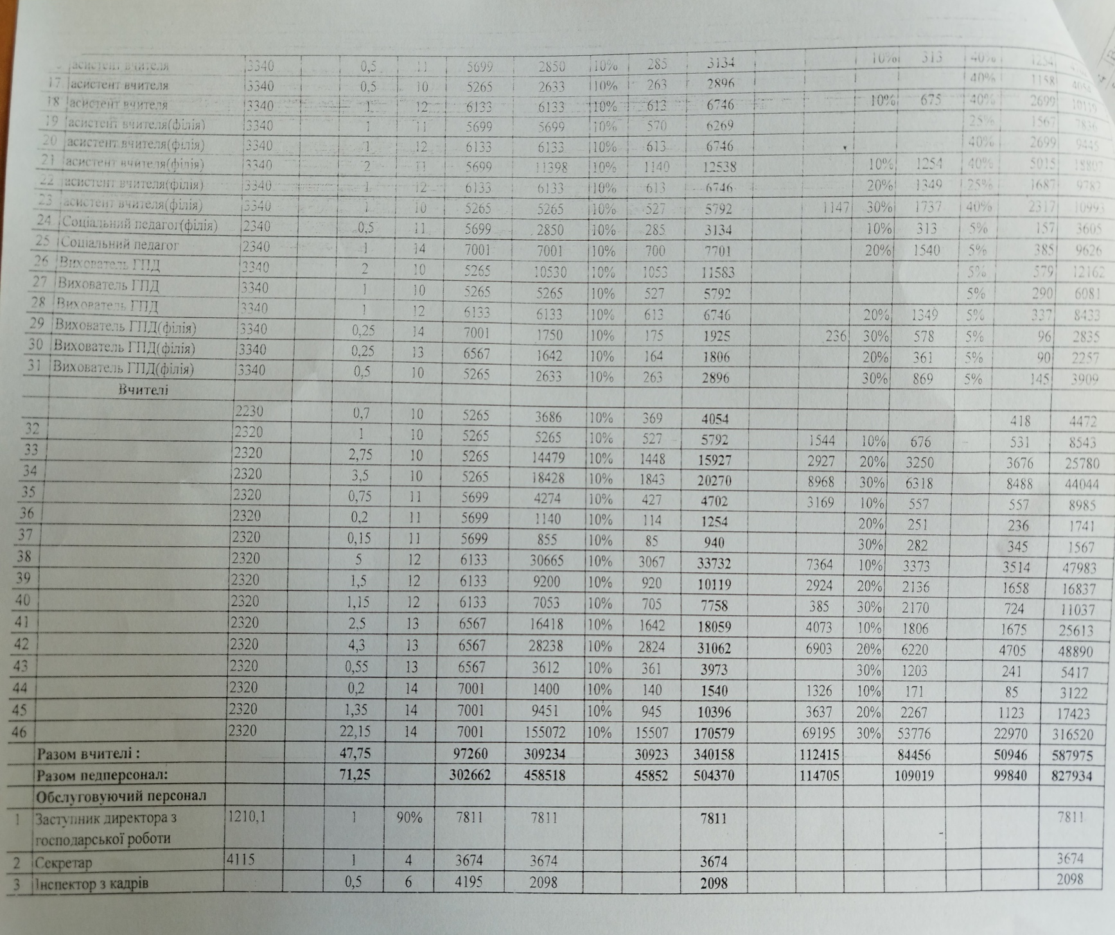

Slide 6
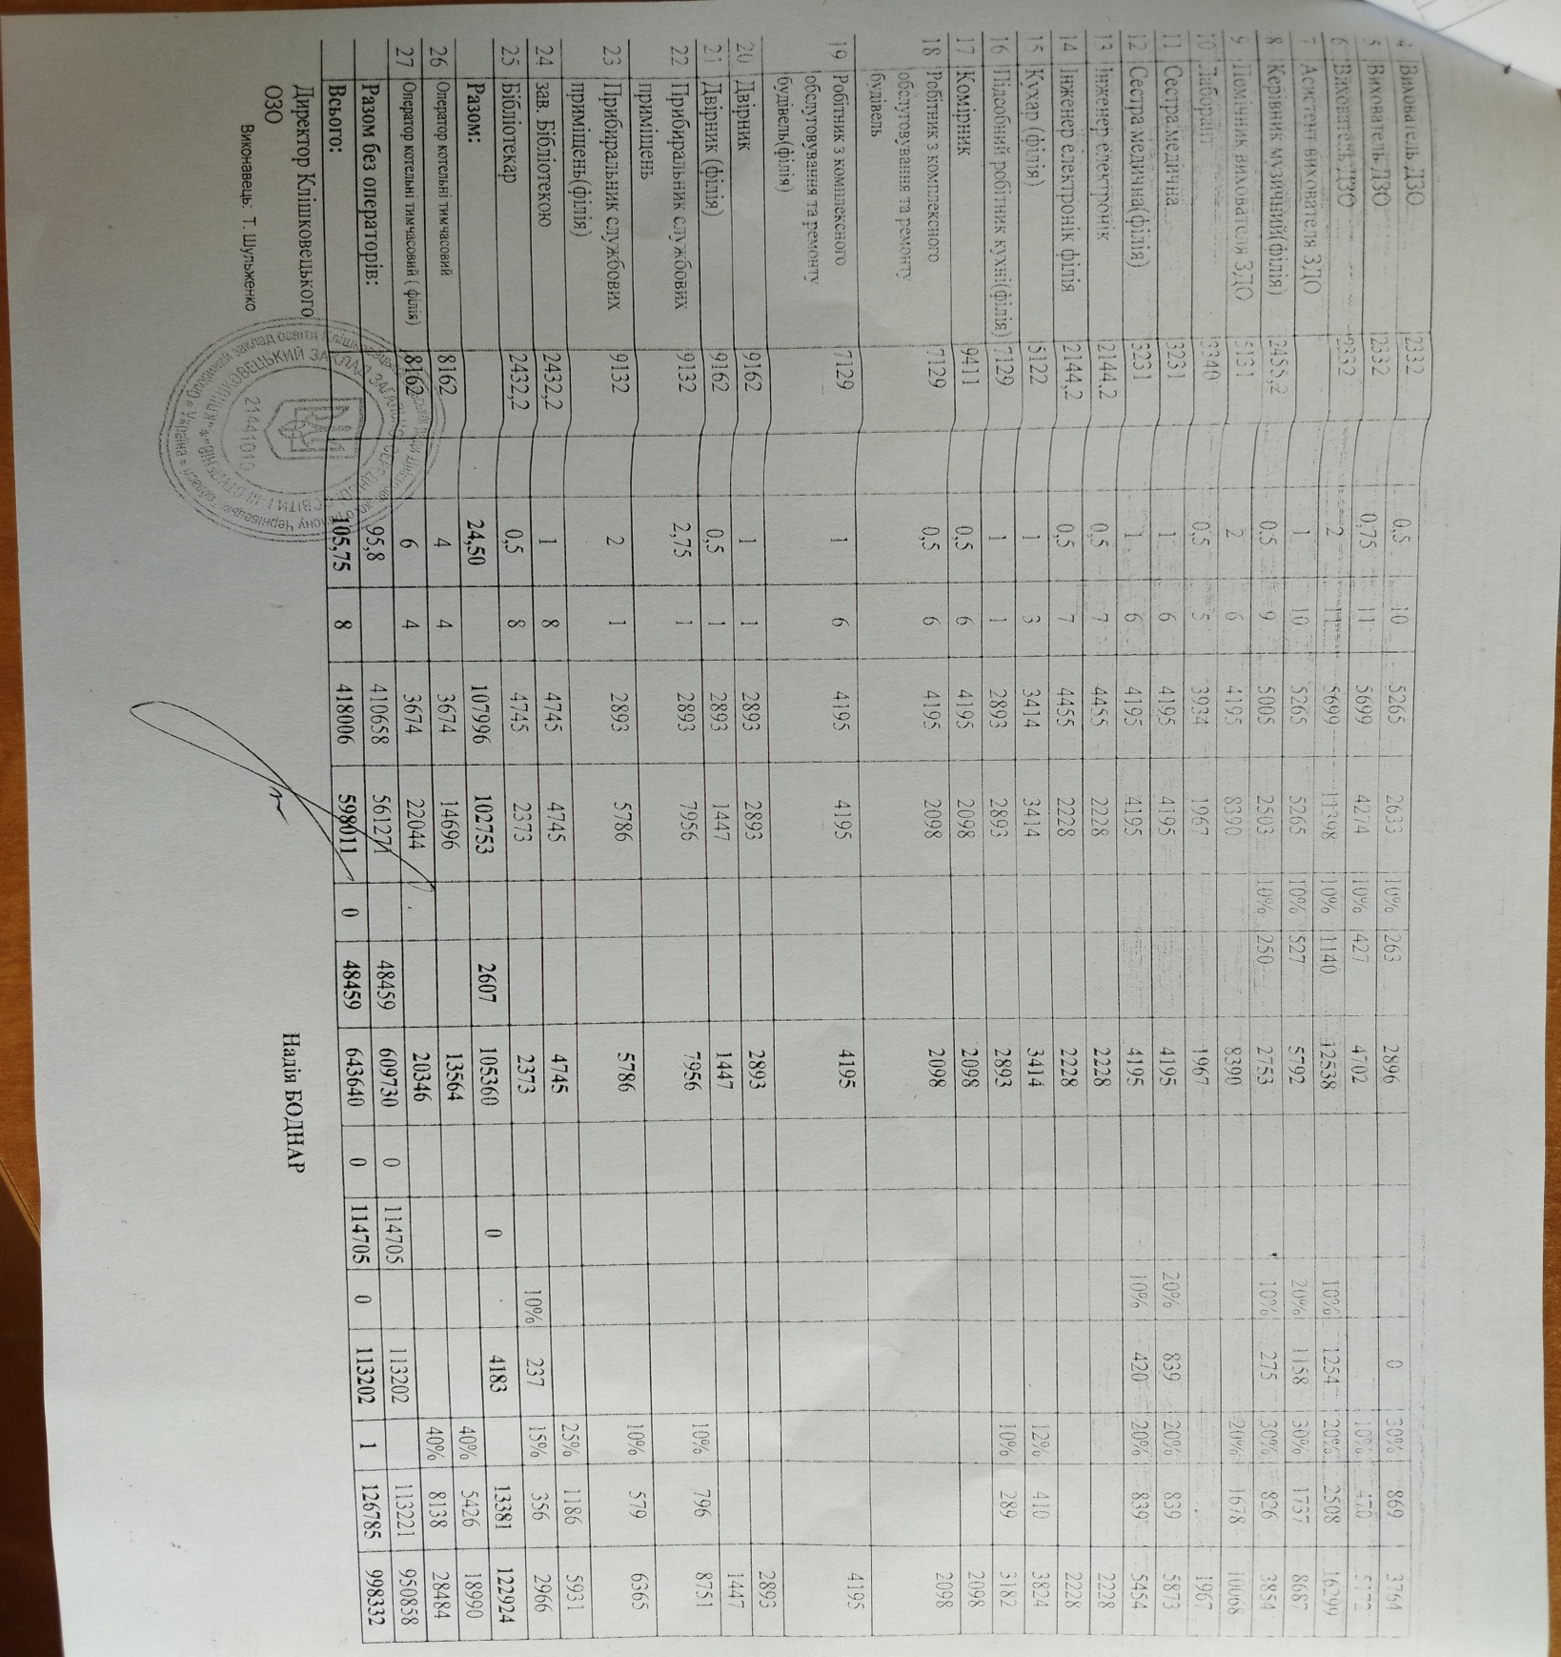

Slide 7

Кадрове забезпечення
У 2022/2023 н.р. в ОЗО працювало 71 педагогічних працівників:
сумісників - 7;
працівників дошкільної установи - 6;
Кількісний та якісний склад педагогічних працівників:
доценти – 2;
кандидати наук – 1;
вчителів методистів – 7;
старших вчителів – 15;
вчителі вищої категорії – 30;
вчителі першої категорії – 10;
вчителі другої категорії – 9;
спеціалістів – 5;
Незакінчена вища освіта – 7;
Лауреатів районних премій – 8;
Лауреатів обласних премій – 6;
Відмінники освіти України – 6.

Slide 8

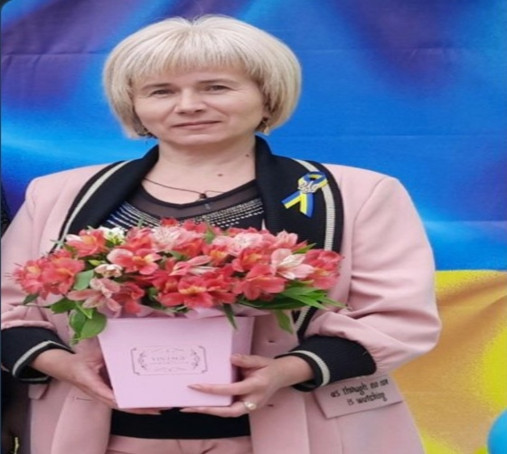
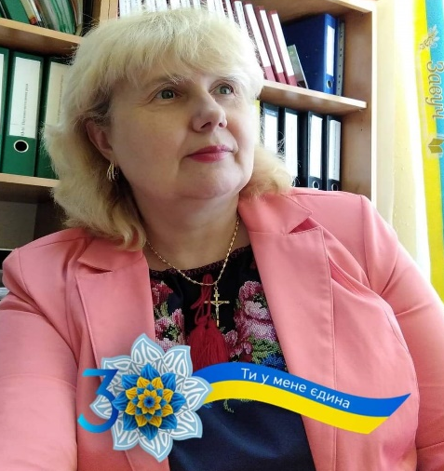
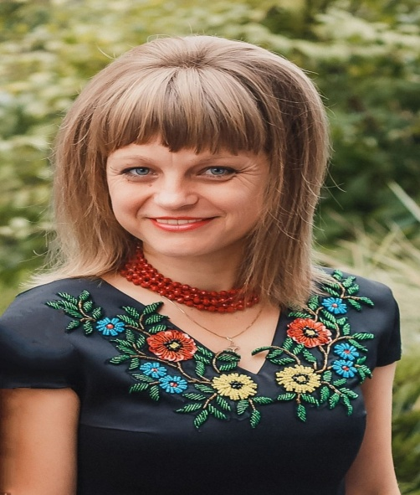
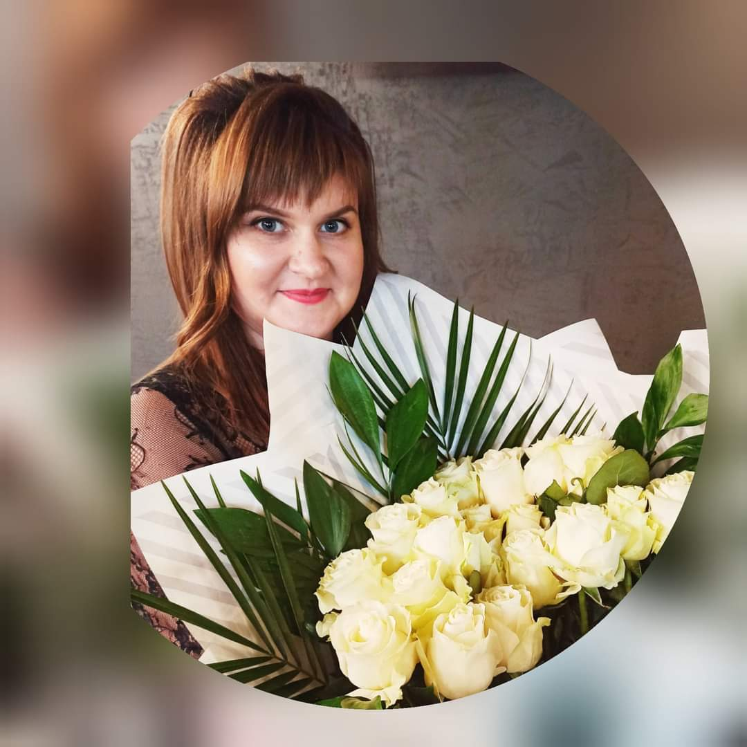
Адміністрація закладу освіти
Дуб Наталія Григорівна
– завідувач філії
ОЗО “Клішковецький ЗЗСО І-ІІІ ст.”
Малинецький ЗЗСО І-ІІ ст. – дошкільний заклад освіти
Музика Людмила Дмитрівна
– заступник директора
з навчально-виховної роботи
Кузик Михайлина Михайлівна
- заступник директора з виховної роботи
Числаш Вікторія Вікторівна
– заступник
завідувача філії
ОЗО “Клішковецький ЗЗСО І-ІІІ ст.”
Малинецький ЗЗСО І-ІІ ст.

Slide 9
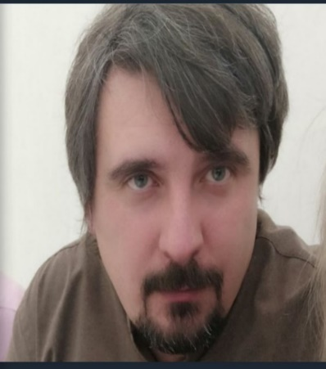
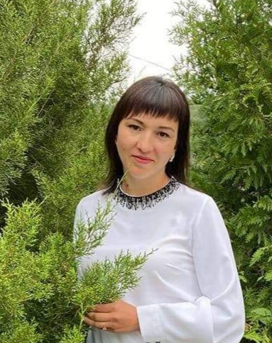
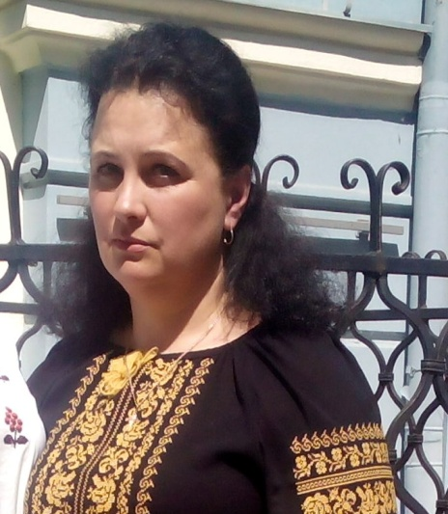
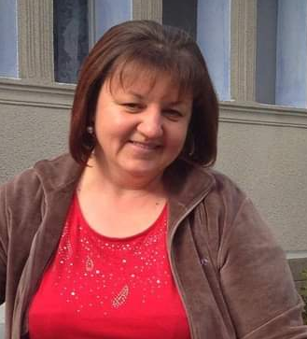
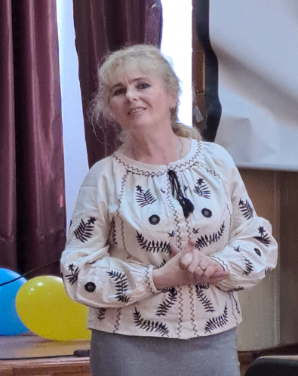
Адміністрація закладу освіти
Кирилюк Сергій Миколаєвич – заступник директора
з навчально-виховної роботи
Дячук Альона Анатоліївна – заступник директора
з навчально-виховної роботи
Рогожа Людмила Василівна –
заступник директора з виховної
роботи (філія)
Біла Наталія Анатоліївна - заступник директора з виховної
роботи (філія)
Маркуляк Лариса Василівна –
заступник директора з навчально-виховної роботи (філія)

Slide 10
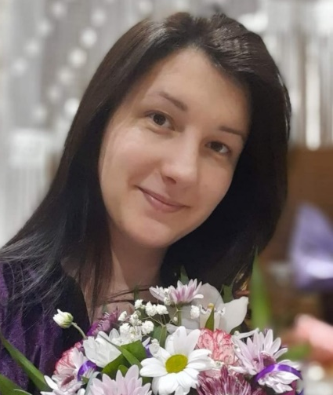
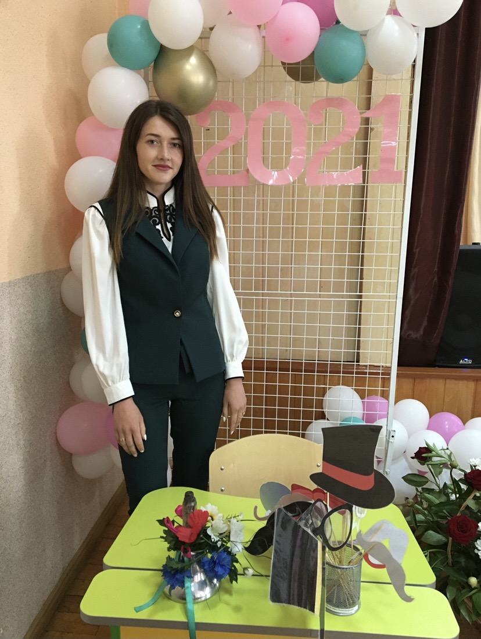
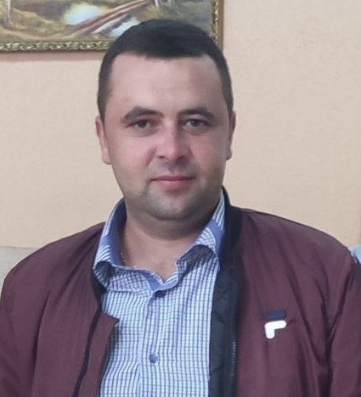
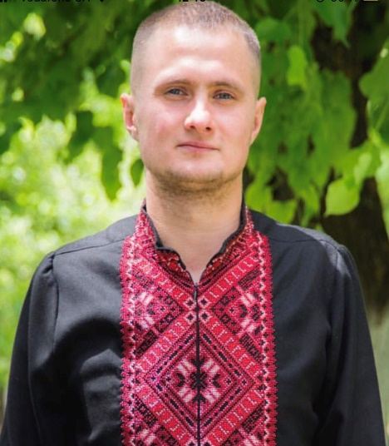
Соціально-психологічна служба
Параскевін Василь Анатолійович – соціальний педагог
Тимко
Лідія Іванівна – практичний психолог
Герасимчук
Альбіна Сергіївна – практичний психолог
Александров Роман Віталійович
– соціальний педагог

Slide 11
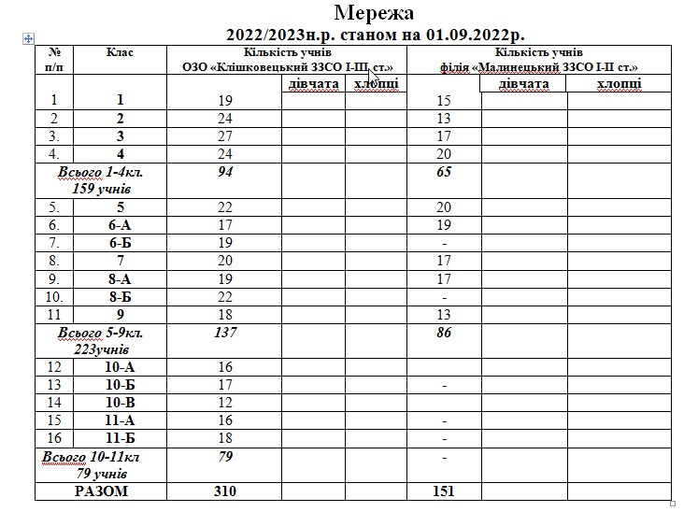
Мережа
В Опорному закладі освіти станом на 01.09.2022 р. навчалося 461 учень та вихованців дошкільного підрозділу:

Slide 12
Мережа станом на 01.09.2022 р.
Всього класів 25:
1-4 - (8 класів);
5-9 - (12 класів);
10-11- (5 класи).
ЗДО – 37 вихованців
Загальна кількість учнів – 461
Середня наповнюваність – 18,44
Тимчасово внутрішньо переміщені:
4 учнів в ОЗО «Клішковецький ЗЗСО І-ІІІ ст.»
9 учнів філія «Малинецький ЗЗСО І-ІІ ст. - ЗДО»
2 вихованців в Малинецький ЗДО
ОЗО «Клішковецький ЗЗСО І-ІІІ ст.» - 3інклюзивних класи – 4 учні;
Філія «Малинецький ЗЗСО І-ІІ ст. - ЗДО» - 6 інклюзивних класів – 7 учнів.

Slide 13
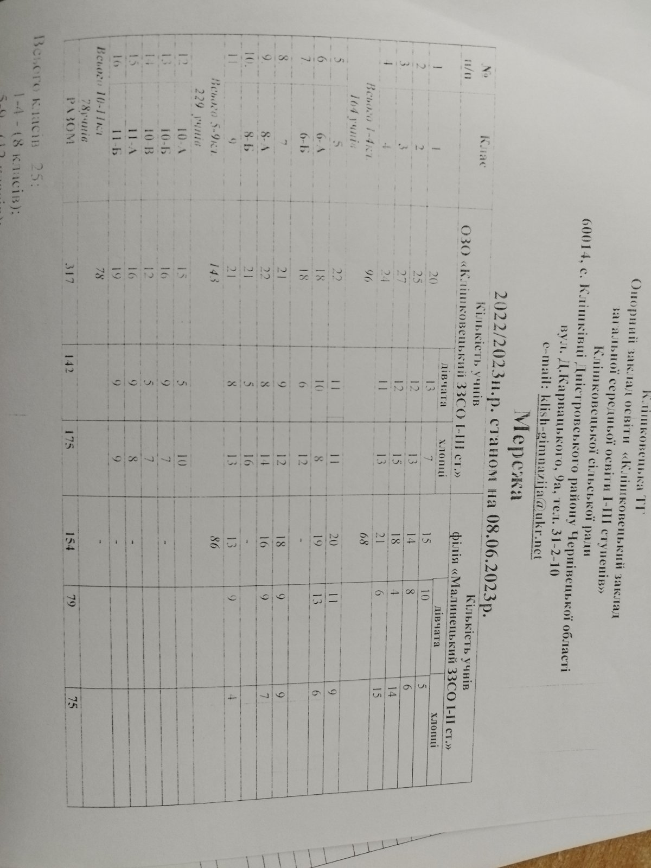
Мережа
В Опорному закладі освіти станом на 08.06.2023 р. навчалося 471 учень та вихованців дошкільного підрозділу:

Slide 14
Мережа станом на 08.06.2023 р.
Всього класів 25:
1-4 - (8 класів);
5-9 - (12 класів);
10-11- (5 класи).
ЗДО – 41 вихованців
Загальна кількість учнів – 471
Середня наповнюваність – 18,8
Тимчасово внутрішньо переміщені:
6 учнів в ОЗО «Клішковецький ЗЗСО І-ІІІ ст.»
14 учнів філія «Малинецький ЗЗСО І-ІІ ст. - ЗДО»
3 вихованців в Малинецький ЗДО
ОЗО «Клішковецький ЗЗСО І-ІІІ ст.» - 3інклюзивних класи – 4 учні;
Філія «Малинецький ЗЗСО І-ІІ ст. - ЗДО» - 6 інклюзивних класів – 7 учнів;
ЗДО – 1 вихованець інклюзія;
За кордоном – 37 учнів;
За кордоном – 4 вихованці;
Рух учнів вересень- травень 2022-2023 н.р.
Вибуло – 10;
Прибуло – 17.

Slide 15
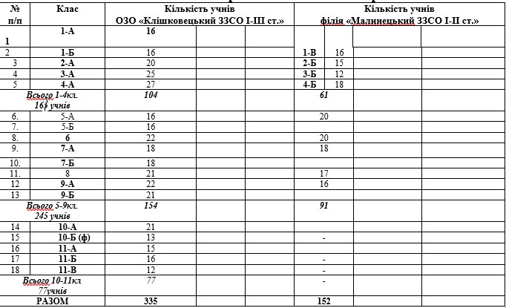
Перспективна мережа

Slide 16
Перспективна мережа
Всього класів 27:
1-4 - (9 класів);
5-9 - (12 класів);
10-11- (5 класи).
ЗДО – 43 вихованець
Загальна кількість учнів – 487
Середня наповнюваність – 18,7
ОЗО «Клішковецький ЗЗСО І-ІІІ ст.» - 3інклюзивних класи – 4 учні;
Філія «Малинецький ЗЗСО І-ІІ ст. - ЗДО» - 6 інклюзивних класів – 7 учнів.

Slide 17
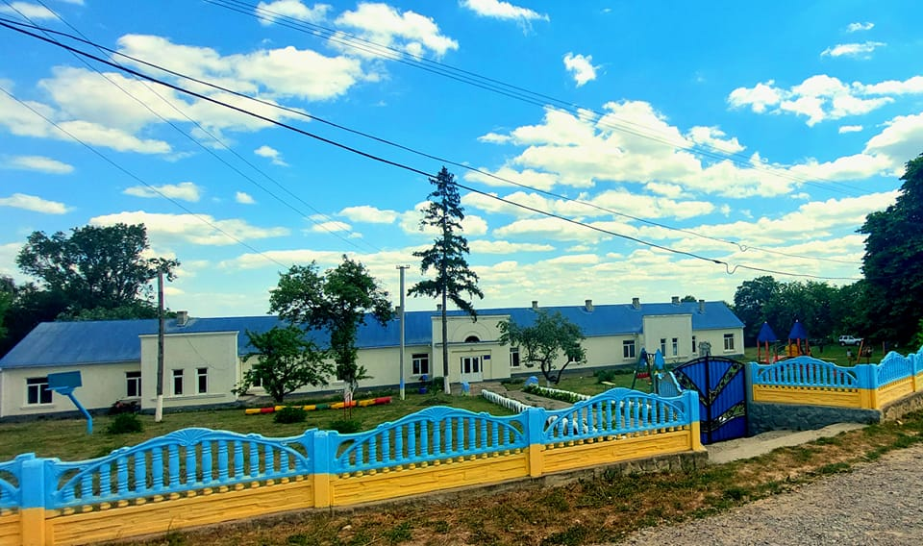
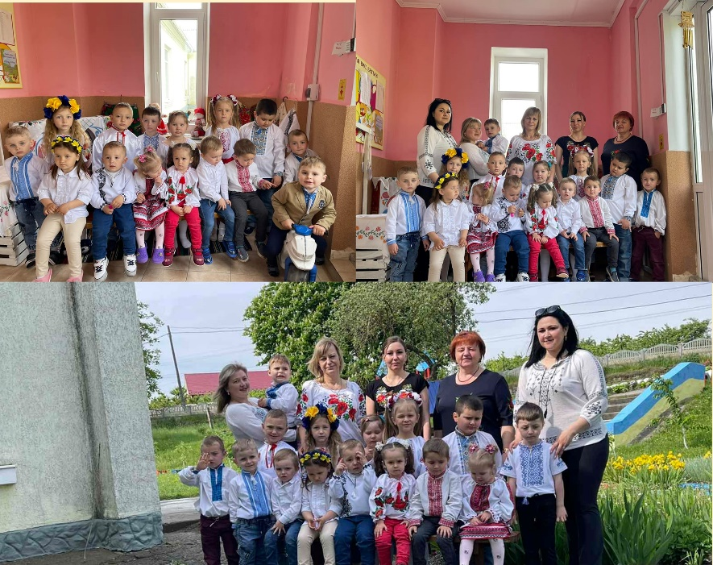
Малинецький ЗДО
Працівників дошкільної установи - 6;
Вихованців - 41;
Дитина з ООП – 1;
Перспектива формування мережі – 43.
У закладі обладнано: ігрові, спальні кімнати, зони для занять та харчування; в належному стані дитячі вбиральні, ігрові майданчики на вулиці. За благодійні кошти ЮНІСЕФТ придбано проекційну установку та екран; для роботи працівників у наявності ноутбук, роздатковий матеріал, іграшки, прилади для практичних робіт. На базі дошкільного закладу освіти у травні 2023 року було проведено засідання методичної спільноти для вихователів на тему: «Експерементально-дослідницька діяльність з дітьми дошкільного віку». Впродовж року проводилися виховні заходи, заходи методичної роботи відповідно до планування.

Slide 18
Соціальний захист
У закладі освіти сформований соціальний паспорт. Систематично здійснюється психологічний супровід дітей пільгових категорій. Розроблено заходи з протидії булінгу, стан виконання яких слухався на педагогічній раді (протокол № 5, від 22 лютого 2023 р.). Стан психологічної просвіти серед учнів, батьків, вчителів у закладі освіти обговорено на засіданні педагогічної ради (протокол № 5, від 22 лютого 2023 р.). Систематично проводиться моніторинг адаптації учнів 1, 5 класів, новоприбулих учнів, тимчасово внутрішньо переміщених осіб. Здійснюється педагогічний супровід дітей з особливими освітніми потребами. Налагоджена систематична співпраця з ювенальною поліцією. Проводяться тематичні тренінги, психолого-педагогічні консиліуми, виступи, зустрічі з батьками.
Значну увагу приділено профілактиці шкідливих звичок учнів, профілактика торгівлі людьми. У листопаді-січні зреалізовано програму тренінгових занять для педагогів «Профілактика та подолання синдрому «професійного вигорання» (укладач Олійник Т.В.). З грудня 2023 року у закладі освіти( Клішківці) запрацювала «Пошта довіри».

Slide 19
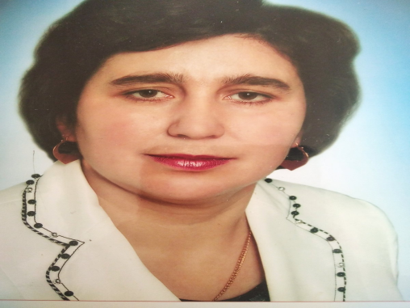
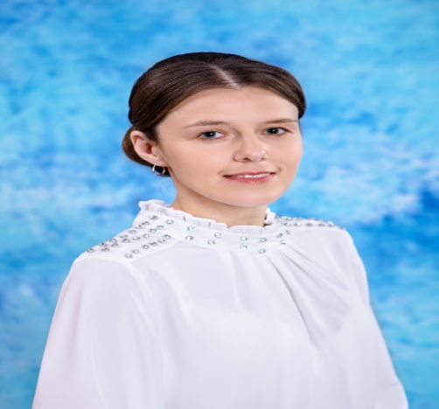
Бібліотека
Бучача Людмила Вікторівна
Мусурівська Олена Михайлівна
Біла Наталія
Анатоліївна
Фонд шкільної бібліотеки складає:
1. Художня література — 7228 прим.
2. Підручники:
- для учнів 1 — 4 класів 3160 прим.
- для учнів 5 — 9 класів — 4810 прим.
- для учнів 10 -11 класів — 1660 прим.
Режим збереження фонду дотримується. До фонду відкритий доступ.
Проведено наступне:
Пізнавально-оглядову екскурсію та бібіліотечний урок «Чарівний світ книги», 5 клас, класний керівник Непийвода К.В.
Екскурсія для початкової школи 1-4 клас;
Казкова вікторина «У світі казки чарівної» для учнів 2-3 класів;
Година спілкування «Прояви кібербулінгу та як від нього захиститися»;
До дня День писемності проведено Бібліотечний урок «Мова – це серце народу»;
Інтегрована виховна година на тему: «Наша пісня, наша мова - наша зброя, наша перемога!» (6-7 класи, к.к. Балахтар О.С., Палагнюк С.Д., Жижина І.В.)
Систематичні інформаційно-книжкові виставки ;
Бібліотечний урок “Сторінками життя Т.Г.Шевченка” (1-4 класи).

Slide 20
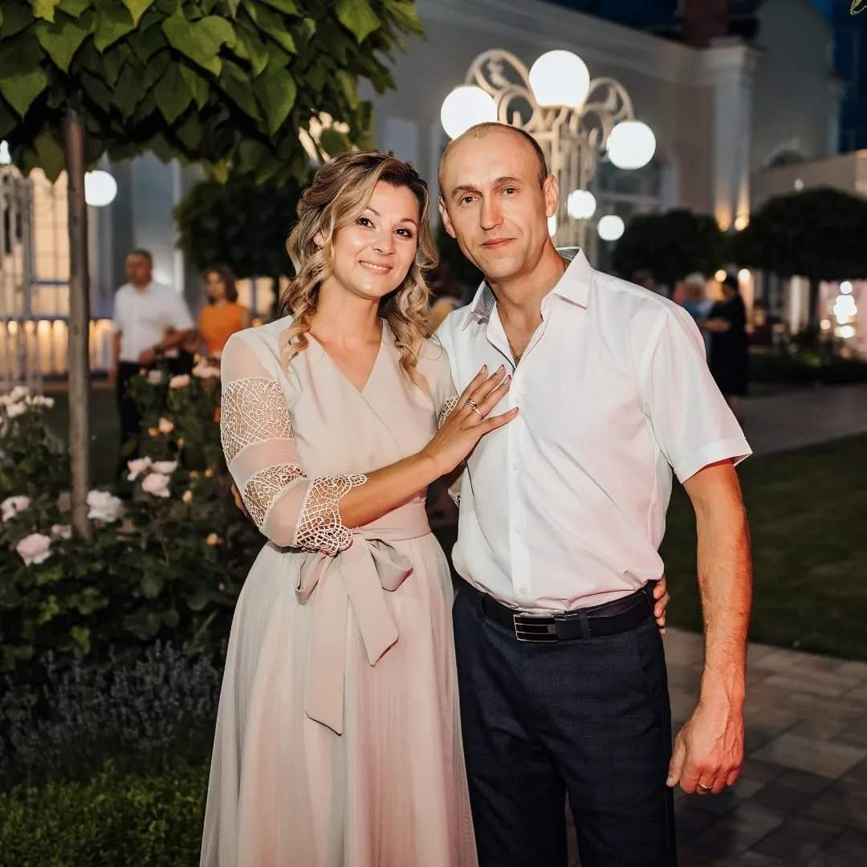
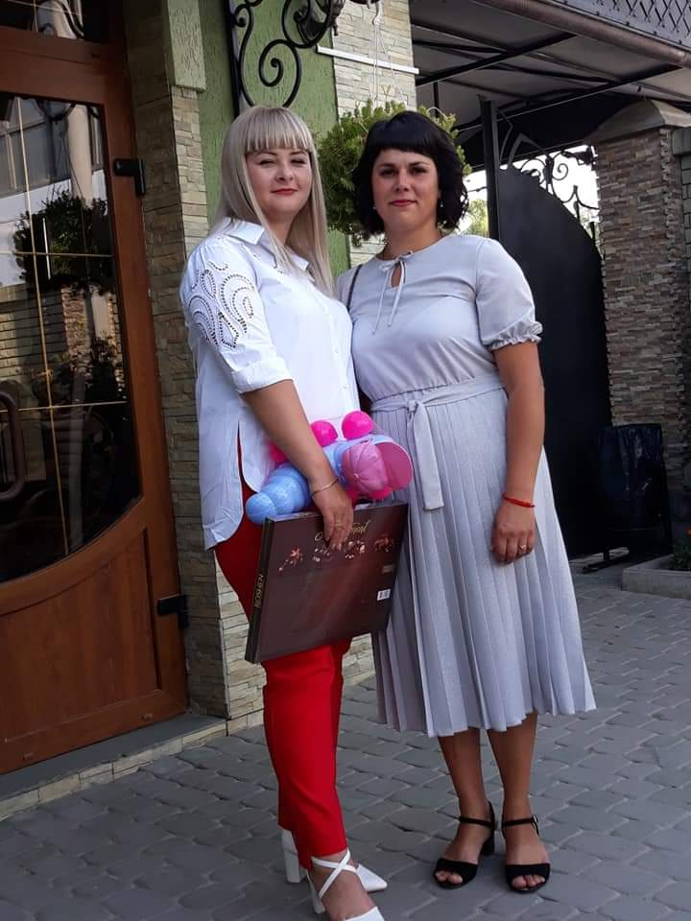
Медичне обслуговування
Кирилюк Тетяна Дмитрівна – медична сестра
Пернай Віта Віталіївна –
медична сестра
У закладі освіти функціонують два кабінети медичної сестри, де надається перша невідкладна допомога усім учням та працівникам закладу освіти. Систематично здійснюється контроль за станом харчування за відповідними санітарно-гігієнічними умовами на харчоблоці та в приміщеннях закладу освіти; відповідна документація харчоблоку ведеться відповідно до вимог. У школі розроблено протиепідемічні заходи (Постанова «Про затвердження протиепідемічних заходів у закладах освіти на період карантину у зв'язку з поширенням коронавірусної хвороби (COVID-19)»). Медичні сестри Кирилюк Т.В. Пернай В.В. беруть участь в заходах щодо охорони здоров’я популяризації здорового способу життя та попередження дитячого травматизму.
У квітні-травні 2023 року здійснено результативну медико-санітарну підготовку учнів до територіальних змагань «Сокіл-Джура».
Постійно надається консультація батькам щодо медичного огляду дітей; проводиться результативна робота, щодо медичного огляду працівників закладу освіти.

Slide 21
Харчування
Послуги гарячого харчування надавалися 230 учням (Клішківці) підприємцем Круком Романом. У Малинецькому ЗЗСО І-ІІ ст. – ЗДО гаряче харчування було організовано шкільній їдальні для 120 осіб (кухар Нагірняк Ю.).
Гаряче харчування здійснювалося відповідно до нормативно-правової бази та санітарних норм. У закладі освіти розроблено заходи, щодо впровадження системи ХАСП.
Створено належні умови для харчування учнів двох харчоблоків; пригутування їжі здійснюється відповідно до двотижневого меню, затвердженого Головним управлінням Держпродспоживслужби в Чернівецькій області. Постійно здійснюється моніторинг серед учнів, батьків, учителів, щодо якості шкільних обідів. Впродовж року зауважень та пропозицій збоку батьків та учнів не надходило.
За результатами перевірки Держпродспоживслужби шкільної їдільні в Малинецькому ЗЗСО І-ІІ ст. робота харчоблоку була оцінена на високий рівень (лютий 2023 р.).

Slide 22
Освітня програма. Робочий навчальний план.
Для 2022/2023 навчального року освітня програма опорного закладу освіти розроблена на основі відповідно до наказів Міністерства освіти і науки України на основі:
для 1-2-их класів – за Типовою освітньою програмою розробленою під керівництвом О.Я.Савченко затвердженої наказом Міністерства освіти і науки України від 21.03.2018 року №268, (додаток №1), відповідно до наказу Міністерства освіти і науки України від 08.10.2019 року № 1272;
для 3-4-их класів – за Типовою освітньою програмою відповідно до наказу Міністерства освіти і науки України від 08.10.2019 року № 1273, (додаток №1);
для 5-го класу – за Типовою освітньою програмою відповідно до наказу Міністерства освіти і науки України від 19.02.2021р. № 235, (додаток 3);
для 6-9 класів – за Типовою освітньою програмою закладів загальної середньої освіти ІІ ступеня, затвердженою наказом МОН України від 20.04.2018 №405 (таблиця 10);
для 10-11 класів – за Типовою освітньою програмою закладів загальної середньої освіти ІІІ ступеня, затвердженою наказом МОН України від 20.04.2018 № 408 (таблиця 2).
1-4 класи
Варіативна складова навчального плану в початковій школі використовується на курс «Сходинки до етики» по 1 год. у 1-4 класах.

Slide 23
Освітня програма. Робочий навчальний план. Варіативна складова.
6-9 класи
Варіативна складова навчального плану в основній школі використовується на:
1) введення другої іноземної мови:
- французька мова: по 2 год. у 5-А і 5-Б класах;
2) поглиблене вивчення предметів: біологія: 2 год. у 9-Б класі;
3) підсилення предмету інваріантної складової:
4) українська мова: по 0,5 год. у 6-А, 6-Б, 7 класах, по 1 год. у 8-А, 8-Б, 9-А класах;
5)запровадження факультативів:
«Основи християнської етики»: по 0,5 год. у 6-А, 6-Б, 7-А, 8-А, 8-Б класах, по 1 год. у 6-В, 7-Б, 8-В класах;
Українознавство: по 1 год. у 6-А, 6-Б, 7-А, 8-А, 8-Б класах;
«Юний географ-краєзнавець»: 0,5 год. у 9-А класі.;
«Географія рідного краю»: 0,5 год. у 5-Б класі, 1 год. у 8-В класі;
Екологія: по 1 год. у 6-В, 7-Б, 8-В класах;
спецкурсу «Вчимося бути громадянами» по 1 год. у 6-их класах;
курсів за вибором з фінансової грамотності:
«Фінансово-грамотний споживач» - у 6-их класах по 0,5 год.;
«Фінансова культура» - у 7-их класах по 0,5 год.;
«Прикладні фінанси» - у 8 класах по 0,5 год,
6) індивідуальні заняття:
- з математики у 7-А, 8-А, 8-Б, 9-А класах по 0,5 год.;
- з хімії у 7-Б класі по 0,5 год;
- з фізики у 7-Б, 8-В класах по 0,5 год.

Slide 24
Освітня програма. Робочий навчальний план.
Варіативна складова.
10-11 класи
Варіативна складова навчального плану в старшій школі використовується на:
1) введення профільного предмету:
- українська мова: 10-А клас (2 год.);
- геометрія: 10-Б клас (2 год);
- історія України: 11-А клас (1,5 год.);
- основи садівництва: 11-Б клас 4 год.);
2) збільшення годин на вивчення окремих предметів інваріантної складової:
- англійська мова: 11-А клас (0,5 год.);
- геометрія: 10-А, 11-А, 11-Б класи по1 год.;
- українська мова: 10-Б клас (1 год.);
- зарубіжна література: 10-11 класи по1 год.;
3) упровадження курсів за вибором:
- «Етика сімейного життя»: 10-ті класи по1 год.;
- «Видатні постаті України»: 11-ті класи по 1 год.;
4) факультативи:
- «Стилістика української мови»: 10-А, 10-Б, 11-А класи по 1 год.
- «Біохімічні основи життя»: 11-А клас (1 год.);
5) вивчення другої іноземної мови:
- англійська мова: 11-Б клас (2 год.);
6) індивідуальні та групові заняття:
- хімія: 10-ті класи по 0,5 год.;
- географія: 10-ті класи по 0,5 год.;
- математика:10-А, 10-Б, 11-А класи по 1 год.

Slide 25

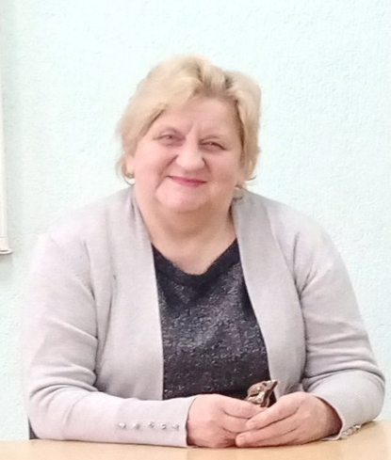
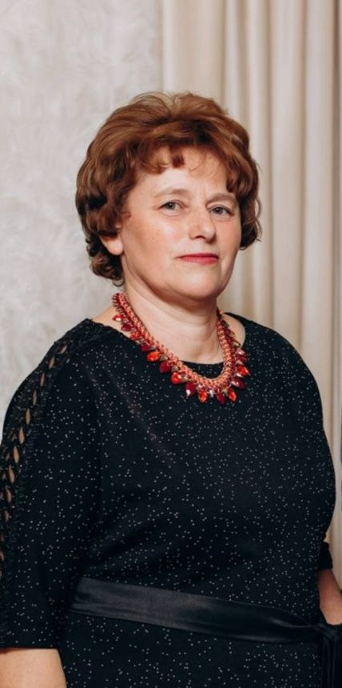
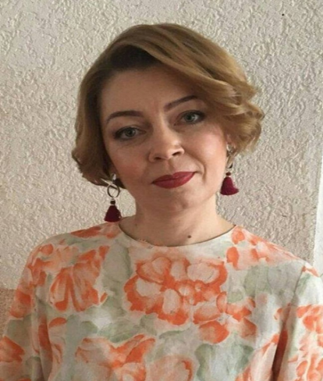
Атестація педагогічних працівників
Ткач Галина Степанівна - відповідає займаній посаді; відповідає раніше присвоєним кваліфікаційній категорії «спеціаліст вищої категорії» та педагогічному званню «вчитель-методист» ;
Слободян Галина Іванівна - відповідає займаній посаді; відповідає раніше присвоєним кваліфікаційній категорії «спеціаліст вищої категорії» та педагогічному званню «старший вчитель» ;
Жижина Ірина Василівна - відповідає займаній посаді; присвоєно кваліфікаційну категорію «спеціаліст вищої категорії» ;

Slide 26
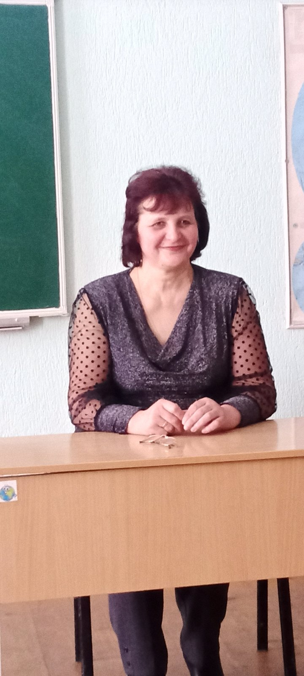

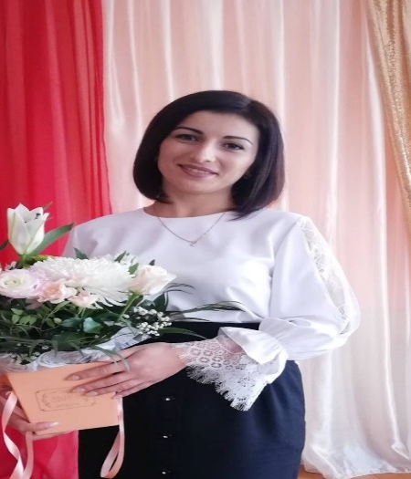
Атестація педагогічних працівників
Дудчак Галина Сергіївна - відповідає займаній посаді; відповідає раніше присвоєним кваліфікаційній категорії «спеціаліст вищої категорії», присвоєно звання «старший вчитель»;
Александров Роман Віталійович - відповідає займаній посаді; відповідає раніше присвоєній кваліфікаційній категорії – ІІ;
Ковтюк Віталіна Вікторівна - відповідає займаній посаді; відповідає раніше присвоєним кваліфікаційній категорії «спеціаліст вищої категорії», присвоєно педагогічне звання «старший вчитель».

Slide 27
Методична робота
Методична проблема «Компетентісно-орієнтоване спрямування освітнього процесу шляхом впровадження сучасних форм і методів роботи, як пріоритетного напрямку в дошкільній та шкільній освіті».
Пріоритетні завдання
  оброблення даних моніторингових досліджень, отриманих у результаті роботи над науково-методичною проблемою ОЗО на заключному її етапі;
  висвітлення результатів досвіду в засобах масової інформації;
  зосередження зусиль методичних структур з метою створення у випускників наукової та практичної бази для успішного продовження навчання;
  узагальнення найбільш вдалого досвіду роботи вчителів;
  моральне та матеріальне стимулювання вчителів, які одержали високі результати в ході реалізації проблеми.
  Результати та напрацювання
  На базі ОЗО було проведено спільне засідання методичних спільнот учителів математики, фізики, географії, хімії, біології, екології та основ здоров’я Клішковецької ТГ;
  Проведено п’ять інтегрованих уроків:
- у 6-Б класі на тему «Властивості вод Світового океану. Світовий океан у розмаїтті раціональних чисел» з формуванням в учнів предметних компетентностей з географії та математики (учителі: Палагнюк С.Д.);
- у 6-А класі на тему «Покритонасінні» із застосуванням інтерактивних технологій як чинника формування компетентностей на уроках біології та екології (учителі: Боцько Д.Й., Кирилюк О.В.);
- у 7-А класі на тему «Тиск твердих тіл на поверхню. Сила тиску» з икористанням властивостей прямої та оберненої пропорційностей на уроках фізики (учителі: Слободян Г.І., Горобець Н.Г.);
- у 11-А класі «Поняття про жорсткість води та способи її усунення». Формування в учнів навичок науково-дослідницької діяльності на уроках хімії (учитель Ткач Г.С.);
- у 5-А класі на тему «Суспільні норми» з икористанням основних пріоритетів демократичної школи на сучасному уроці з інтегрованого курсу «Здоров’я, безпека та добробут» (учителі: Непийвода К.В., Коваль А.С.).

Slide 28
  Результати та напрацювання
Проведення круглого столу на тему «Шляхи реалізації наскрізних змістових ліній для розвитку ключових компетентностей учнів на уроках природничо-математичного циклу предметів» ;
Вчителі початкових класів долучилися до засідання методичної спільноти вчителів 3-4 класів з проблеми «Інноваційні технології в освітньому процесі НУШ». Венгер Надія Іванівна провела відкритий урок української мови у 4-А класі з теми «Розбираю прикметник, як частину мови» а Геждеван Катерина Миколаївна презентувала досвід роботи з теми «Використання інноваційних технологій для активізації пізнавальної діяльності учнів 3-4 класів», а Кузик Михайлина Михайлівна – з теми «Використання інноваційних технологій у виховній роботі». Завершилось засідання «вільним мікрофоном» для учасників засідання «Мої пошуки та знахідки»;
Директор опорного закладу освіти Боднар Надія Сергіївна взяла участь у обласному форумі керівників-новаторів «Інноваційний освітній простір «Чернівеччини», у Всеукраїнській науково-практичній конференції «Нова українська школа: від теорії до практики» та поділилася набутими досвідом щодо реалізації Концепції Нової української школи на засіданні школи ППД; пройшла підвищення кваліфікації за програмою Всеукраїнського семінару-практикуму «Психолого-педагогічний підхід у освітній діяльності дітей з особливими освітніми потребами»; взяла участь у XXX ювілейній щорічній конференції ВГУ на тему: «Виховання національної еліти – фундамент майбутнього розвитку українського суспільства» (м. Тернопіль); у фасилітованому онлайн-курсі “Розвиток громадянських компетентностей через роботу учнівського самоврядування” , який проводився Європейським центром ім. Вергеланда (Осло, Норвегія) спільно з Міністерством освіти і науки України за підтримки Міністерства закордонних справ Норвегії та Ради Європи в рамках Програми підтримки освітніх реформ в Україні «Демократична школа».
Підвищила кваліфікацію і заступник директора з навчально-виховної роботи Музика Людмила Дмитрівна, а також пройшла навчальні курси з тем: «Про дистанційний та змішаний формати навчання для педагогів та керівників шкіл» та «Оцінювання без знецінювання», розроблені Міністерством освіти і науки України та студією онлайн-освіти EdEra спільно з громадською спілкою «Освіторія»;

Slide 29
Керівник динамічної групи, учитель англійської мови Пінтя Тетяна Сидорівна пройшла навчання на курсах Британської Ради у Варшаві з теми «Навчання у важкі часи», а також підвищила свій методичний рівень на тренінгу «Розвиток граматичної компетенції учнів на уроках англійської мови».
Пройшли навчання за програмою «НУШ: базова середня освіта»: Палагнюк Світлана Дмитрівна, Кирилюк Олена Володимирівна, Музика Людмила Дмитрівна, Горобець Олег Борисович, Попова Марія Миколаївна, Войт Світлана Валеріївна, Боцько Дар’я Йосипівна, Балахтар Оксана Сергіївна, Харицький Сергій Вікторович, Зензюк Ольга Анатоліївна.
Асистенти учителів Шевчук А.В., Камбур Ю.І. пройшли навчання за програмою «Рівні серед рівних. Інноваційні підходи до навчання дітей з особливими потребами»;
Робота методичних підструктур: семінари – практикуми, методичні оперативні наради, майстер класи;
Проведення на базі опорного закладу конкурсу-захисту науково-дослідницьких робіт членами міжшкільного учнівського товариства «Ерудит»;
Вихователі закладу ЗДО підвищили кваліфікаційний рівень за програмою Демократична школа за напрямком фасилітований онлайн-курс для дошкілля;
Директор Боднар Н.С. і заступник Дячук А.А. були доповідачами на педагогічних читаннях присвячених до 300-літтю дня народження Г.В. Сковороди (Чернівецька обласна рада, ІППОЧО);
Керівник «Авторської майстерні» Войт Світлана Валеріївна, яка пройшла навчання тренерів для підвищення кваліфікації педагогічних працівників мовно-літературної (українська мова та література) освітньої галузі за програмою «Реалізація Державного стандарту базової середньої освіти на засадах Концепції «Нова українська школа», проводила тренінги для учителів області;

Slide 30
Партнерство в освіті
Органи місцевого самоврядування;
Чернівецький обласний ІОППО;
Заклади освіти Клішковецької ТГ;
Асоціація директорів ВГУ;
Благодійна організація «Центр освітніх ініціатив», м. Львів;
Програма підтримки освітніх реформ в Україні «Демократична школа» європейського центру ім. Вергеланда;
Мала Буковинська академія;
Громадянська організація Global;
Музична школа ім. В.Фукшука;
Центр культури, дозвілля, туризму та спорту Клішковецької громади;
Волонтерські організації;
Батьківська громадськість;
Випускники навчального закладу.

Slide 31
Результати участі у ІІ етапі
Всеукраїнський учнівських олімпіад з базових дисциплін
Українська мова та література – 4;
Математика – 7;
Хімія – 5;
Географія – 5;
Екологія – 1;
Зарубіжна література – 4;
Трудове навчання – 2;
Біологія – 3;
Інформаційні технології – 3;
Інформатика – 1;
Фізика – 3;
Історія – 2;
Англійська мова – 4;
Французька мова – 2;
Прафознавство – 2;
Астрономія – 1.

Slide 32
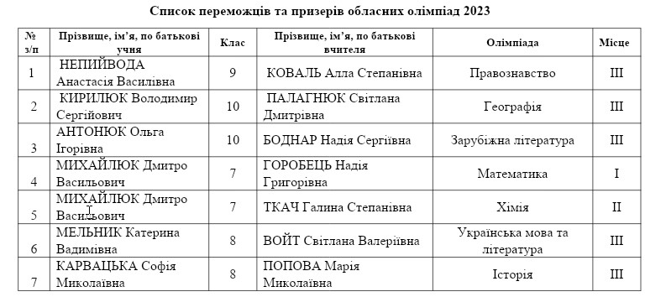
Результати участі у ІІІ етапі
Всеукраїнський учнівських олімпіад з базових дисциплін

Slide 33
Робота з обдарованими дітьми
Переможці та призери обласних та Всеукраїнських конкурсів, фестивалів 2023
Результати І етапу конкурсу-захисту науково-дослідницьких робіт
членами міжшкільного учнівського наукового товариства «Ерудит» - 16;
Результати ІІ етапу конкурсу-захисту науково-дослідницьких робіт
слухачами БМАНум – 9;
Призери І етапу Всеукраїнської експедиції учнівської молоді «Моя Батьківщина – Україна» - 7;
Призери обласної конференції Всеукраїнської експедиції учнівської молоді «Моя Батьківщина – Україна» - 6;
Призери XXIII Міжнародний конкурс з української мови ім. Петра Яцика – 12 (ІІ етап), 1 (ІІІ етап), 1 (ІV етап);
Результати участі у ІІ етапі ХІІІ Міжнародного мовно-літературного конкурсу учнівської та студентської молоді ім. Тараса Шевченка – 8;
Призери заочного територіального етапу конкурсу «Новорічна композиція» -8;
Призери обласного етапу конкурсу «Новорічна композиція» -4;
Призери Всеукраїнського конкурсу винахідницьких і раціоналізаторських проєктів еколого-натуралістичного напряму -4;

Slide 34
Обласний конкурс юних дизайнерів -2;
Всеукраїнський конкурс «Мальовнича Україна» -2;
Всеукраїнський конкурс «Парад квітів біля школи» -1;
Призери обласного етапу Всеукраїнського юнацького фестивалю
«В об’єктиві натураліста» - 3;
Призери Всеукраїнського юнацького фестивалю
«В об’єктиві натураліста» - 1;
Призери обласного екологічного конгресу «Живи, Земле» -2 ;
Призери Всеукраїнського біологічного форуму учнівської та студентської молоді «Дотик природи» - 2;
Всеукраїнський конкурс есе «Мій Шевченко» - 1;
Всеукраїнський конкурс есе патріотично-громадянської тематики
«Єднанням сильні!» - 1;
Обласний конкурс учнівських творів-есе
«Український вимір процесів європейської інтеграції» - 1;
Всеукраїнська наукова конференція з нагоди Міжнародного дня числа Пі серед студентської молоді -1.

Slide 35
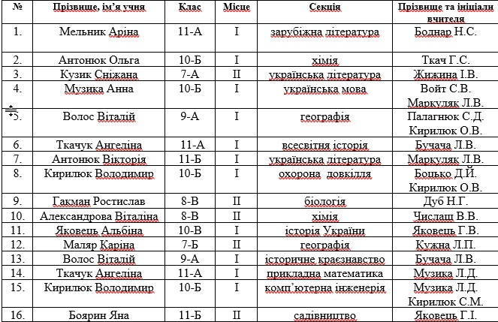
Результати І етапу конкурсу-захисту науково-дослідницьких робіт
членами міжшкільного учнівського наукового товариства «Ерудит»

Slide 36
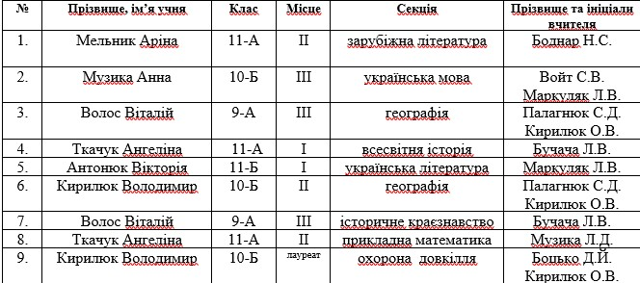
Результати ІІ етапу конкурсу-захисту науково-дослідницьких робіт
слухачами БМАНум

Slide 37
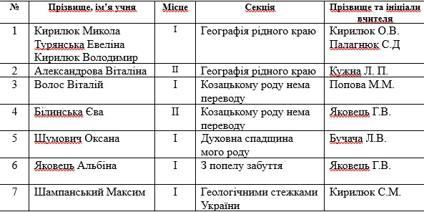
Призери І етапу Всеукраїнської експедиції учнівської молоді «Моя Батьківщина – Україна»

Slide 38
Призери обласної конференції Всеукраїнської експедиції
учнівської молоді «Моя Батьківщина – Україна»
Заочний етап:
1) Шампанський Максим – ІІІ місце (учитель Кирилюк Сергій Миколайович)
2) Шумович Оксана – ІІІ місце (учитель Бучача Людмила Вікторівна)
3) Пошуковий загін у складі:
Турянська Евеліна
Кирилюк Микола
Кирилюк Володимир – ІІ місце
(учителі: Палагнюк Світлана Дмитрівна та Кирилюк Олена Миколаївна)
4) Волос Віталій – ІV місце (учитель Попова Марія Миколаївна)
Очний етап:
1) Волос Віталій – ІІІ місце (учитель Попова Марія Миколаївна)
2) Кирилюк Микола – ІІІ місце (учителі Кирилюк Олена Володимирівна та Палагнюк Світлана Дмитрівна)

Slide 39
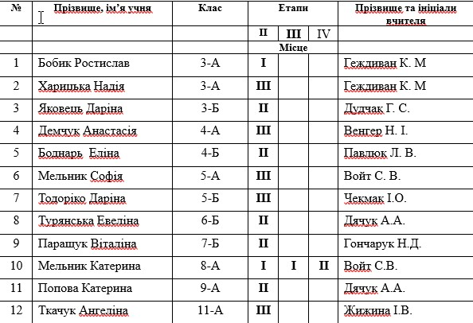
Призери XXIII Міжнародний конкурс з української мови ім. Петра Яцика

Slide 40
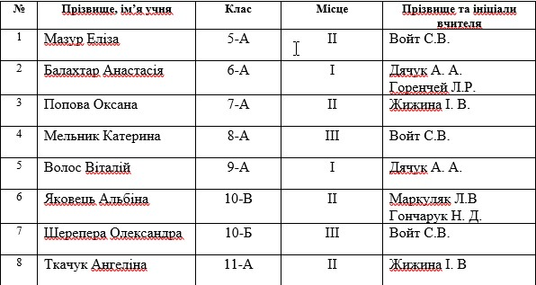
Результати участі у ІІ етапі ХІІІ Міжнародного мовно-літературного конкурсу учнівської та студентської молоді
ім. Тараса Шевченка

Slide 41
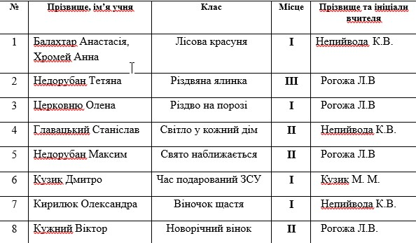
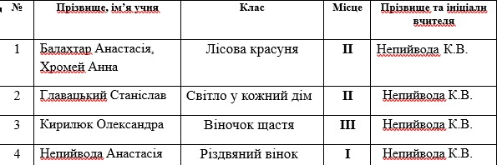
Призери заочного територіального етапу конкурсу «Новорічна композиція»
Призери обласного етапу конкурсу «Новорічна композиція»

Slide 42
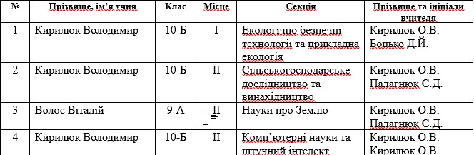
Призери Всеукраїнського конкурсу винахідницьких і раціоналізаторських проєктів еколого-натуралістичного напряму

Slide 43
Обласний конкурс юних дизайнерів
Мазур Еліза (5-А класс) – ІІ місце (учитель Непийвода К.В.)
Кирилюк Олександра (5-А клас) – ІІІ місце (учитель Непийвода К.В.)
Всеукраїнський конкурс «Мальовнича Україна»
Непийвода Анастасія (9-А клас) – І місце (учитель Непийвода К.В.)
Кирилюк Олександра (5-А клас) – ІІ місце (учитель Непийвода К.В.)
Всеукраїнський конкурс «Парад квітів біля школи»
Балахтар Анастасія (6-А клас) – ІІІ місце (учитель Боцько Д.Й.)
Призери обласного етапу Всеукраїнського юнацького
фестивалю «В об’єктиві натураліста»
Руснак Сергій (8-Б клас) – ІІ місце (учитель Боцько Д.Й.)
Турянський Дмитро (8-Б клас) – ІІІ місце (учитель Боцько Д.Й.)
Бурдига Марина (8-Б клас) – І місце (учитель Боцько Д.Й.)
Призери Всеукраїнського юнацького фестивалю «В об’єктиві натураліста»
Бурдига Марина (8-Б клас) – ІІІ місце (учитель Боцько Д.Й.)
Призери обласного екологічного конгресу «Живи, Земле»
1) Кирилюк Володимир (10-Б клас) – ІІ місце (учитель Кирилюк О.В.)
2) Кирилюк Микола (10-Б клас) – ІІ місце (учитель Кирилюк О.В.)
Призери Всеукраїнського біологічного форуму учнівської
та студентської молоді «Дотик природи»
1) Кирилюк Володимир (10-Б клас) – ІІІ місце (учитель Кирилюк О.В.)
2) Волос Віталій (9-А клас) – ІІІ місце (учитель Кирилюк О.В.)

Slide 44
Всеукраїнський конкурс есе «Мій Шевченко»
Мельник Катерина (8-А клас) – ІІІ місце (учитель Войт С.В.
Всеукраїнський конкурс есе патріотично-громадянської тематики
«Єднанням сильні!»
Ватаман Марія (11-А клас) – ІІІ місце (учитель Жижина І.В.)
Обласний конкурс учнівських творів-есе
«Український вимір процесів європейської інтеграції»
Ватаман Марія (11-А клас) – ІІІ місце (учитель Бучача Л.В.)
Всеукраїнська наукова конференція з нагоди Міжнародного дня числа Пі серед студентської молоді
Ткачук Ангеліна (11-А клас) – сертифікат доповідача
Музика Людмила Дмитрівна – подяка МАН України

Slide 45
Загальні результати
 | Олімпіади | Конкурси
Територіальний етап | 49 | 24
Обласний етап | 7 | 36
Всеукраїнський |  | 14

Slide 46
Вчителі, які підготували призерів обласного та Всеукраїнського рівня
Коваль А.С., Палагнюк С.Д., Боднар Н.С., Горобець Н.Г., Ткач Г.С., Войт С.В., Попова М.М., Музика Л.Д., Кирилюк О.В., Бучача Л.В., Маркуляк Л.В., Непийвода К.В., Кузик М.М., Боцько Д.Й., Параскевін В.А., Жижина І.В., Дудчак Г.С., Дуб Н.Г., Рогожа Л.В., Яковець Г.В., Кирилюк С.М.

Slide 47
Вчителі, які підготували призерів олімпіад ІІ етапу, конкурсів І етапу
Войт С.В., Дячук А.А., Жижина І.В., Зензюк О.А., Музика Л.Д., Горобець Н.Г., Ткач Г.С., Числаш В.В., Палагнюк С.Д., Кужна Л.П., Боцько Д.Й., Боднар Н.С., Чекмак І.О., Балахтар О.С., Непийвода К.В., Рогожа Л.В., Дуб Н.В., Ткач С.І., Числаш О.І., Слободян Г.І., Бучача Л.В., Попова М.М., Білинська А.В., Пінтя Т.С., Ковтюк В.В., Параскенюк А.Й., Самборська Л.Є., Коваль А.С., Яковець Г.І.

Slide 48
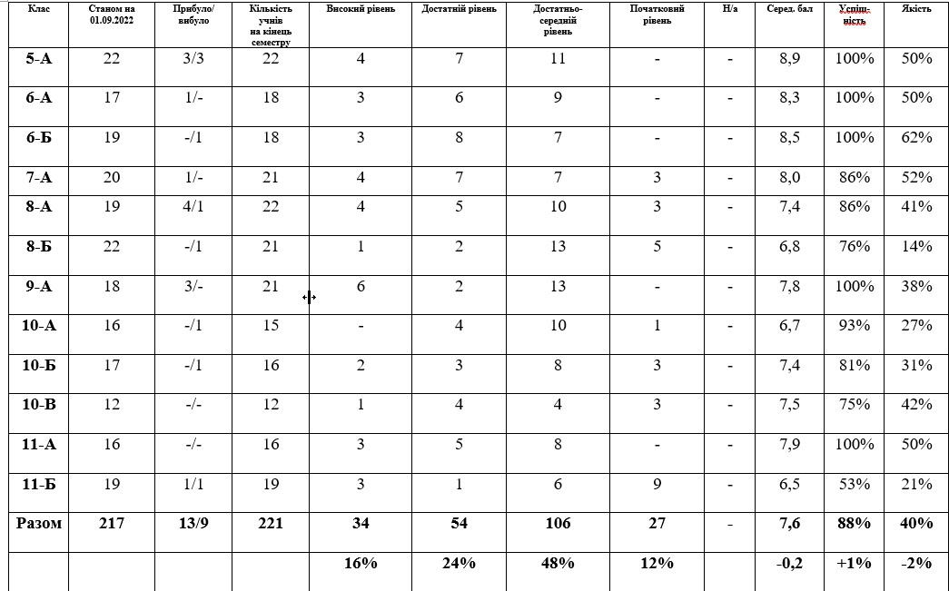
Результати навчальних досягнень учнів
ОЗО «Клішковецький ЗЗСО І-ІІІ ступенів» за 2022/2023 н.р.

Slide 49
Результати навчальних досягнень учнів
ОЗО «Клішковецький ЗЗСО І-ІІІ ступенів» за 2022/2023 н.р.
На високий рівень 2022/2023 н.р закінчили – 34 учні (16%), мають оцінки достатнього рівня – 53 учнів (24%), достатньо-середнього рівня – 106 учнів (48%), початкового рівня – 27 учнів (12%)

Slide 50
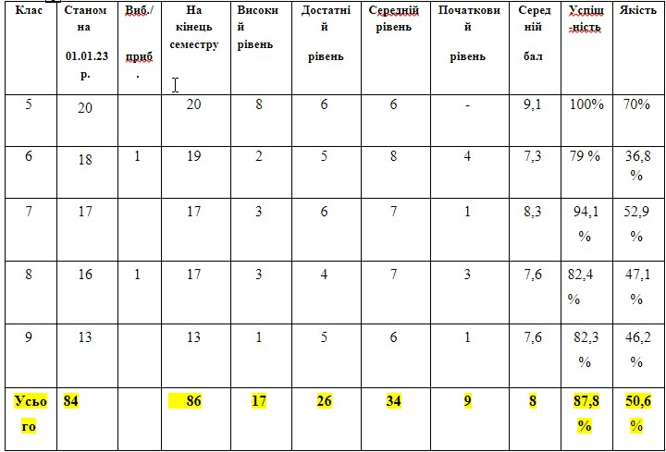
Результати навчальних досягнень учнів
Малинецького ЗЗСО І-ІІ ступенів​
за 2022/2023 н.р.

Slide 51
Результати навчальних досягнень учнів
Малинецького ЗЗСО І-ІІ ступенів​
за 2022/2023 н.р.
З високим рівнем навчальних досягнень закінчили навчальний рік 17 учнів (19,8%), з достатнім рівнем навчальних досягнень 26 учнів (30,2%), з середнім рівнем навчальних досягнень 34 учні (39,5%), з початковим рівнем навчальних досягнень 9 учнів (10,5 %)

Slide 52
Успішність та якість знань за 8 років
ОЗО «Клішковецький ЗЗСО І-ІІІ ступенів» н.р.
Навчальний рік | Успішність | Якість | Середній бал
2022/2023 | 88% | 40% | 7,6
2021/2022 | 84% | 45% | 7,8
2020/2021 | 88% | 42% | 7,9
2019/2020 | 97% | 49% | 8,0
2018/2019 | 96% | 53% | 8,2
2017/2018 | 97% | 47% | 8,3
2016/2017 | 95% | 51% | 8,4
2015/2016 | 99% | 55% | 8,5

Slide 53
Особливі досягнення в навчанні
11 клас
Золота медаль: Шумович Оксана, Ткачук Ангеліна, Ватаман Марія, Боярин Яна, Тимчук Юлія -5
Срібна медаль: Осипчук Анастасія -1
Нагороджено Похвальними грамотами – 4
Антонюк В., Мельник А., Банді Н., Чебан А.
9 клас
Свідоцтво з відзнакою: Бердник Катерина, Волос Віталій, Матеїк Олександр, Непийвода Анастасія, Попова Катерина, Суслов Михайло, Білинська Єва -7
Нагороджено Похвальними листами - 38
5-А клас – Боярин Катерина, Кирилюк Олександра, Мазур Еліза, Мельник Софія;
5-Б клас – Боднар Владислав; Боярин Кароліна; Кужний Віктор; Ротар Артем; Тодеріко Даріна; Параскинюк Назар;Рогожа Олександра; Швець Вероніка;
6-А клас – Балахтар Анастасія, Гаврилян Наталя, Корсун Олександр;
6-Б клас – Бабина Таїсія, Кушнір Авеліна, Турянська Евеліна;
6 –В клас – Ковтюк Вероніка; Вальчук Владислав;
7-А клас – Гончар Дмитро, Кузик Сніжана, Михайлюк Дмитро, Шампанський Максим;
7 –Б клас – Кваснюк Віталіна; Паращук Віталіна; Маляр Каріна;
8-А клас – Антонюк Давид, Антонюк Денис, Бобик Дмитро, Мельник Катерина;
8-Б клас – Карвацька Софія;
8 – В клас –Александрова Віталіна; Гакман Ростислав; Федоруца Елеонора.
10-Б клас – Кирилюк Володимир, Шерепера Олександра;
10-В клас – Яковець Альбіна;

Slide 54
Гуртки
№ | Назва гуртка | Керівник | Кількість годин
1 | Патріот | Ковтюк Олександр Пилипович | 4,5
2 | “Я- патріот” | Попова Марія Миколаївна | 1
3 | «Географічне краєзнавство – Сяйво» | Палагнюк Світлана Дмитрівна | 1
4 | ”Палітра “ | Рогожа Людмила Василівна | 2
5 | “Таємниці історії” | Бучача Людмила Вікторівна | 1
6 | Стрічка | Непийвода Катерина Василівна | 1
7 | Сонцедарівці | Боцько Дар`я Йосипівна | 1
8 | «Сокіл-Джура» | Параскевін Василь Анаталійович | 4,5
9 | «Юний еколог – краєзнавець» | Кужна Людмила Петрівна | 1
10 | “Стержень” | Кирилюк Олена Володимирівна
11 | Підприємець | Числаш Олександр Іванович | 1
12 | Літературно-мистецький | Маркуляк Лариса Василівна | 2
13 | Астрономічний | Кирилюк Сергій Миколайович | 2
14 15 | Правознавчий Комп’ютерний | Коваль Алла Степанівна Ткач Сергій Іванович | 1 2

Slide 55
Результати роботи гуртків
«Географічне краєзнавство – Сяйво»: переможці ІІ етапу Всеукраїнської краєзнавчої експедиції «Моя Батьківщина – Україна» та призери ІІІ етапу, Призери ІІІ етапу конкурсу-захисту науково-дослідних робіт у БМАН, Призери Всеукраїнського відкритого інтерактивного конкурсу «Ман-Юніор ЕРУДИТ-еколог»;
«Патріот»: участь у військово-патріотичній грі “Сокіл”(Джура); ІІ місце у конкурсі “Рятівник” участь у змаганні “Стрільба з пневматичної гвинтівки”;
Історичний гурток “Я- патріот”: Переможець олімпіади з історії 2 етап, 3 місце обласна олімпіада з історії- Карвацька Софія 8 клас;
«Палітра»: мистецький конкурс “Вашківецькі візерунки” - І місце, Всеукраїнський конкурс ,,Жінок оспівую красу” - І місце, Всеукраїнський конкурс “Світла пасха-світлий рік” – І місце;
“Таємниці історії”: Переможці інтернет олімпіади з історії на платформі "На урок"
Переможці інтелектуального історичного конкурсу "Мудра сова – 2023»; ІІІ місце на обласному етапі Всеукраїнського конкурсу “Моя Батьківщина - України” захист науково-дослідницьких робіт МАН секція “Всесвітня історія” , обласний етап І місце;
«Стрічка»: ІІІ та ІІ місця на обласному етапі конкурсу “Юних дизайнерів”, ІІ та І місця на обласному етапі конкурсу “Новорічні композиції”;
«Сонцедарівці»: Призери МАН-ЮНІОР-ЕРУДИТ; призери трудової акції «Парад квітів біля школи»: III місце на обласному та на всеукраїнському рівні; призери Всеукраїнського конкурсу «В об’єктиві натураліста»; Лаурат (за актуальність теми та творчий підхід) III етапу конкурсу-захисту науково-дослідницьких робіту БМАН; Всеукраїнський конкурс раціоналізаторів та винахідників: I місце.
“Стержень”: Учасники Всеукраїнського екологічного форуму “Екологія очима молоді”; учасник Всеукраїнського конкурсу дослідницьких робіт “Юний Дослідник; призери Всеукраїнського відкритого інтерактивного конкурсу «Ман-Юніор ЕРУДИТ-еколог»; призери Всеукраїнського конкурсу раціоналізаторів та винахідників; Переможці обласного конгресу «Живи Земле»
переможці ІІ етапу Всеукраїнської краєзнавчої експедиції «Моя Батьківщина – Україна» та призери ІІІ етапу; призери ІІІ етапу конкурсу-захисту науково-дослідних робіт у БМАН.

Slide 56
Виховна робота
День Знань. Свято першого дзвоника для учнів 1, 11 класу та учнів філії (за окремим планом)
- Онлайн-привітання з нагоди Дня знань учні 7-А кл.
-Акція «Калиновий гай» 1, 11 кл.
-Акція «Школа пригощає, тих то нас захищає» 1-11 кл.
-Тематична лінійка «Здорові діти – здорова нація» 8-Б
-Участь в Україно-Швейцарському проекті «Діємо для здоровя»
-Олімпійський тиждень
-Флешмоб до Дня Миру. Вчителі, 9 кл.
-Виховні заходи до Дня миру. 1-4 кл.
-Флешмоб “Школа без булінгу” 1-11 кл.
-Тиждень безпеки дорожнього руху 1-11 кл
-Свято осені 1-11 кл.
-Святкові урочистості з нагоди Дня працівників освіти 11-А, 11-Б кл.
-Свято до Дня вчителя «Віват освітнім байрактарам» 11-А, 11-Б кл.
-Онлайн-подяка волонтерам громади з нагоди Дня волонтера
-Виховна година «Розвивайся, рідна мово» 1 кл.
-Мовознавча година «Мова – душа народу» 2 кл., 4 кл.
-Виховна година «Мова – серце народу» 3 кл.
-Години спілкування «Без мови немає народу» 5-11 кл.
-Виховна година «Наша пісня, наша мова – наша зброя, наша перемога»
-Акція «Квіти для школи» 1-11 кл.
-В Участь у проекті #stop_sexтинг урок для учнів 1-4 класів.
-Інформаційниq відео-репортаж з нагоди дня Збройних Сил України. 10-Б кл.
-Онлайн-привітання та подяка до Дня Збройних Сил України 7-А кл.
-Тренінг «Стоп булінг» 7-10 кл. В.А. Параскевін
-Інтерактивне заняття Прояви кібербулінгу, як від нього захиститися. 1-4 кл. Герасимчук А.С.

Slide 57
Виховна робота
-Бібліотечний урок «Чарівний світ книги» 5 кл. Бучача Л.В.
-Години спілкування «Що таке булінг?» 2-5 кл. Герасимчук А.С.
-Вікторина української народної казки «У світі казки чарівної»
-Посвята в читачі 1 клас. Мусурівська О.М. Бучача Л.В
-Виховний захід «Григорій Сковорода – це втілення духу і мудрості України»
-Заходи вшанування пам`яті Леоніда Костянтиновича Каденюка 7-Б, УС
-Акція по благоустрою території школи 1-11 кл.
-Всеукраїнська Акція 16 днів проти насильства.
-Акція милосердя “Миколай чарівник” для учнів ВПО
-Дитячі ранки до Дня Миколая. 1-4 кл.
-Участь в шкільному конкурсі «Новорічна композиція»
-Волонтерство: Новорічна ярмарка 1-5 кл., Новорічна ялинка для ЗСУ 2 кл., збір коштів на підтримку ЗСУ.
-Інформаційний дайджест “Гідні бути українцями”
-Акція “Запали свічку” до Дня пам'яті жертв голодомору
-Участь у флешмобі “Українська хустка”
-Участь в ММС вчителів 3-4 кл. Презентація інновацій виховної роботи в початковій школі.
-Участь в онлай етно-фестивалі колядок «Різдвяні передзвони».

Slide 58
Виховна робота
Загальнонаціональна хвилина мовчання (відповідно до Указу Президента України №143/2022 «Про загальнонаціональну хвилину мовчання за загиблими внаслідок збройної агресії росії проти України» у закладі щоденно о 9.00)
-Участь та підготовка команд до Всеукраїнської дитячо-юнацької військово-патріотичної гри «Сокіл» (Джура)
-Учнівський лекторій присвячений Дню Соборності України «Україно, соборна державо, сонценосна колиска моя».
-День пам’яті Героїв Крут.
-Флешмоб «Діти України за мир» (участь в акції «Яким я бачу майбутнє України»
-Участь в заходах до Дня єдності та свободи
-Заходи до Дня пам’яті Героїв Небесної Сотні
-Акція “Ангели миру»
-Заходи до Свята весни
-Заходи до Дня рідної мови (участь у Міжнародному конкурсі «Змагаймося за нове життя », «Шевченківські читання»
-Заходи до 300 річчя від Дня народження Г.Сковороди(флешмоб –челендж «Цитую Сковороду»
-Благодійні ярмарки, волонтерська діяльність
- заходи до Тижня духовності (Біблія у моєму житті,спільна молитва батьків та учнів за мир, виставка релігійної літератури)
-Заходи до роковин аварії на Чорнобильській АЕС

Slide 59
Виховна робота
-
-Акції “Світла Пасха-світлий рік ” “Писанка надії”, «Flowers school»
-Проєкт “Ми пам’ятаємо” до Дня пам’яті та примирення(покладання квітів до обеліска,виховні години
- «Пам’ятаємо,перемагаємо», майстер-клас по виготовленню маку-символу пам’яті та примирення,)
-Проєкт « Моя родина унікальна»
-Міжнародний День Матері
- Всесвітній День вишиванки
-Тиждень безпеки дорожнього руху
-Свято Букваря
-Свято обдарованої молоді «Наші перемоги, тобі Україно!»
-Свято Останнього дзвоника
-Зустріч з випускниками
-Прощання з початковою школою;
-Прощання з садочком
-Вручення атестатів та свідоцтв про освіту.

Slide 60
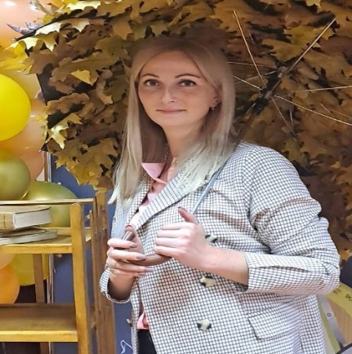
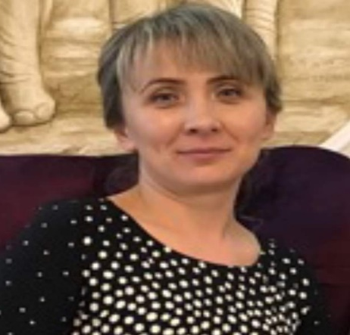
Педагоги-організатори
Балахтар О.С.
Кужна О.В.
Акція «Зацвіте калина - переможе Україна!»
Виставка малюнків “Я майбутній олімпієць”
Організація флешмобу класних колективів 1-11 класів до Дня миру.
День учителя — День учнівського самоврядування (Заміна вчителів на уроках)
Флешмоб до Дня захисників та захисниць України
Музичні перерви
Челендж «Цікава казка і мамина ласка»;.
Акція збору коштів на допомогу ЗСУ, яка проводилась на сільському ринку.
Акція «Квіти для школи»;
Лідерами учнівського самоврядування були передані кошти волонтеру Клішковецької ТГ - Непийводі В.В. в сумі 9 000 грн.
Челендж
“День української хустки”
Акції «Допоможи святому Миколаю здійснити мрію дитини»;
Акція “Соборні і непоборні!” (благодійний ярмарок)
Акція «Скринька любові до Захисників України»;

Slide 61
Педагоги-організатори
16. Створення медіацентру “Шкільна галактика”
17. Щоденні ранкові зустрічі на спортивному майданчику
18. Проєкт «Мовне волонтерство»;
19. Проєкт «Спортивний волонтер»;
20. Селфі-фест до Дня вишиванки;
21. Учнівський івент «З добрим словом про класного керівника»
22. Челендж фотоколажів “Мій навчальний рік був таким...”

Slide 62
Робота з батьками
Один із ключових компонентів концепції Нової української школи є педагогіка партнерства, яка визначає істинно демократичний спосіб співпраці педагога і дитини та батьків. Важливу роль у цьому процесі відіграє рівень готовності всіх суб’єктів освітнього процесу (учнів, учителів, батьків) до конструктивної співпраці та ефективної взаємодії.
Батьківська громадськість нашого навчального закладу активно впроваджує інновації в співпраці. НУШ - поставила нові вимоги та підходи до організації освітнього процесу, до конструктивної співпраці та ефективної взаємодії.
Результатом стало:
- швидкий та ефективний перехід на дистанційну та змішану форму навчання;
- ширше застосування сучасних інформаційних та комунікативних технологій;
- покращення активності в роботі шкільних проектів, акцій, ярмарок та флешмобів;
- залучення дітей до ширшого кола зайнятості в позаурочний час;
- участь в покращенні умов безпечного освітнього середовища та освітнього простору в навчальному закладі та на його території;
співпереживання за імідж навчального закладу та виявлення передумов створення позитивного мікроклімату в класних колективах та в малих групах дітей;
удосконалення психологічної просвіти серед батьків в умовах військового стану;
розширення мережі майстер-класів серед батьків.

Slide 63
Стан охорони праці та безпеки життєдіяльності
Головною метою навчального закладу у сфері профілактики дитячого травматизму є забезпечення умов реалізації конституційного права кожного громадянина на охорону життя та здоров’я, підвищення рівня безпеки життєдіяльності населення, особливо дітей, як передумови сталого соціального економічного розвитку країни. Проблеми поліпшення умов навчання всіх учасників освітнього процесу, попередження їх травматизму стають надалі все більш актуальними і широко обговорюються на загальнодержавному та місцевому рівнях.
Протягом року значна увага приділялася заходам з попередження дитячого травматизму; в школі розроблено систему дій на випадок повітряної тривоги, учні та педагогічні працівники ознайомлені з алгоритмом дій під час повітряної тривоги; в закладі освіти обладнано коридори першого поверху, як тимчасове укриття, налагоджено систему сповіщення.
Адміністрацією контролюється дотримання санітарно-гігієнічних норм у закладі освіти. Питання щодо охорони праці збереження життя і здоров’я учасників освітнього процесу обговорюються на нарадах при директору. Систематично проводяться інструктажі з охорони праці та безпеки життєдіяльності. Випадки дитячого травматизму та травматизму серед працівників закладу освіти упродовж 2022/2023 н.р. не виявлено.

Slide 64
Матеріально – технічне забезпечення
та покращення умов
ресурсна кімната у філії «Малинецький ЗЗСО І-ІІ ступенів - ЗДО» (за кошти асистентів вчителів);
переоформлення фойє у філії «Малинецький ЗЗСО І-ІІ ступенів - ЗДО» (за кошти працівників закладу освіти), перший поверх (за кошти вчителів початкових класів та кошти ярмарки учнів 1-4 класів); актової зали ОЗО «Клішковецький ЗЗСО І-ІІІ ступенів» (за кошти батьківського фонду);
оформлення кабінету зарубіжної літератури - філія «Малинецький ЗЗСО І-ІІ ступенів - ЗДО» ( за кошти батьківського фонду), кабінету виховної роботи та соціально- психологічного кабінету ОЗО «Клішковецький ЗЗСО І-ІІІ ступенів» (за кошти педагогічних працівників);
придбано електроплиту для харчоблоку у філії «Малинецький ЗЗСО І-ІІ ступенів - ЗДО» (за кошти громади);
укріплено схил біля спортивної площадки ОЗО «Клішковецький ЗЗСО І-ІІІ ступенів» (за підтримки підприємця Марчука В., Чебана В., депутата Клішковецької ТГ Петрашишеного Р., кошти працівників закладу освіти);
обладнано дитячий майданчик - філія «Малинецький ЗЗСО І-ІІ ступенів - ЗДО» ( за підтримки батьківського фонду та старости села Боярина В.);
ремонт огорожі у «Малинецький ЗЗСО І-ІІ ступенів - ЗДО» (за кошти батьківського фонду та підтримки старости Боярина В., депутата Клішковецької ТГ Білого А.)
встановлено 13 лавочок в ОЗО «Клішковецький ЗЗСО І-ІІІ ступенів» (за кошти батьківського фонду);
встановлено 12 лавочок у філії «Малинецький ЗЗСО І-ІІ ступенів - ЗДО» (за кошти підприємця Кужного В., 8000 грн.);
придбано генератори для закладів освіти (два за рахунок батьківських коштів, місцевого самоврядування 52200 грн., два за сприяння Гановського Р.)
отримано п’ять моніторів (за сприяння Гановського Р.)

Slide 65
За програмою фонду «ЮНІСЕФТ» отримали три тисячі євро за які придбано:
- 4 проектори;
4 екрани;
металопластикові двері в шкільну їдальню ОЗО «Клішковецький ЗЗСО І-ІІІ ступенів».
За волонтерською програмою «Школа в контейнері»:
-канцелярські приладдя;
-миючі засоби, ковдри, куллери для води;
-10 павербанків;
За волонтерською програмою допомога закладам освіти:
-хромбуки;
Підприємець Тимко В. виготовив дерев’яні підставки, комплект розкладних лавочок і стола;

Slide 66
Добровільні внески батьків філії «Малинецький ЗЗСО І-ІІ ст.»
№ | НАЗВА | СУМА | ВИКОНАВЕЦЬ
1 | ГЕНЕРАТОР | 22400 | БАТЬКИ
2 | ВИКАЧКА ВИГРІБНИХ ЯМ КРАН ДЛЯ ВОДИ КАБЕЛЬ ДЛЯ ПЛИТИ | ЗЗ00
3 | ПАЛИВО ДЛЯ ГЕНЕРАТОРА | 4000
4 | МАСЛО (ГЕНЕРАТОР) | 600
5 | ЛОПАТИ | 300
6 | АВТОМАТ(СВІТЛО) | 400
7 | ТУАЛЕТНИЙ ПАПІР | 300
8 | ВИКАЧКА ВИГРІБНОЇ ЯМИ | 1000
9 | ЛАМПОЧКИ | 154
10 | МИЮЧІ ЗАСОБИ | 100
11 | ЛАВОЧКИ(ФАРБА, БОЛТИ) | 1500
12 | КРАН ЇДАЛЬНЯ | 500
13 | КОВРИКИ ЇДАЛЬНЯ, ДОЗАТОР МИЛА | 372
14 | ПІСОК,ЦЕМЕНТ,ФАРБА | 389

Slide 67
Добровільні внески батьків філії «Малинецький ЗЗСО І-ІІ ст.»
17 | ЕЛЕКТРОДИ , ГАЙКИ,МЕТАЛ, РОЗЧИННИК | 524
18 | РЕМОНТНІ РОБОТИ | 700
19 | НАСАДКА ДЛЯ ШВАБРИ | 176
20 | БУДМАТЕРІАЛИ | 330
21 | ТЕФЛОНОВА ЛЄНТА | 155
22 | ІНТЕРНЕТ( ЯРМАРКА) | 7000
23 | РЕМОНТ СВІТЛО | 500
24 | ПЛИТА | 5340
25 | ДОСТАВКА ПЛИТИ | 2300
26 | РЕМОНТ СВІТЛА | 300
27 | КРАН | 200
28 | КОРЗИНА КВІТІВ ДО ПАМЯТНИКА | 500
29 | ОЗЕЛЕНЕННЯ,ТУМБЛЕР | 1300
30 | ВИКАЧКА ЯМИ | 1000
31 | ШПАКЛІВКА, ГРУНТОВКА ВСЬОГО: | 500 56740

Slide 68
Добровільні внески батьків ОЗО «Клішковецький ЗЗСО І-ІІІ ст.»
Усього зібрано на придбання генератора 37000 і 50 євро
№ | НАЗВА | СУМА | ВИКОНАВЕЦЬ
1 | ГЕНЕРАТОР | 32362 | Батьки: Попов В. , Григораш А., Пінтя В., Палагнюк Н.
2 | Бензин і масло для генератора | 8585 | Семенко С., Кирилюк Т., Попов В.
3 | Оформлення актової зали: банери, кабель для проектора | 5700 | Кирилюк Т., Палагнюк Н., Бердник Т.
4 | Ремонт бензокоси | 1540 | Семенко С., Харицький С.
5 | Дизпаливо і масло для генератора | 500 | Семенко С., Харицький С. Кирилюк Т.
6 | Вилки і розетка | 220 | Семенко С., Харицький С.
7 | Свято вшанування творчої обдарованості | 6500 | Чебан І., Гордаш І., Шумович Л., Бердник К., Кирилюк Т.
8 | Ринки для вазонів, шкатулка із дзеркалом | 1500 | Кирилюк Т., Палагнюк Н.
9 | Цемент для встановлення тротуарної бруківки та укріплення для малої площадки | 1500 | Семенко С., Харицький С.,
10 | Квіти для ринок центральної алеї, фарба «Колор» | 500 | Кирилюк Т., Мінка М.
 | Всього | 58907

Slide 69
Волонтерські внески філія «Малинецький ЗЗСО І-ІІ ст.»
№ | НАЗВА | СУМА | ВИКОНАВЕЦЬ
1 | «СМІЛИВА ГРИВНЯ» | 5200 | УЧНІ
2 | «ЩЕДРИЙ ВІВТОРОК» | 8000 | УЧНІ
3 | ДОПОМОГА ВОЇНУ ПЕРНАЮ В.Г | 7600 | УЧНІ
 | ВСЬОГО: | 20800

Slide 70
Волонтерські внески ОЗО «Клішковецький ЗЗСО І-ІІІ ст.»
№ | НАЗВА | СУМА | ВИКОНАВЕЦЬ
1 | Збір коштів на Клішковецькому базарі | 9000 | Учнівське самоврядування
2 | Учнівський ярмарок | 3000 грн. | УЧНІ
3 | Миловаріння, виробництво свічок |  | УЧНІ
4 | «Скринька любові до Захисників України» | 2026 грн. | Учні
5 | Збір наклейок учнем 4 класу | 1000 грн. | Учні
 | ВСЬОГО: | 15026 грн.

Slide 71
Кошти МІСЦЕВОГО САМОВРЯДУВАННЯ
філія «Малинецький ЗЗСО І-ІІ ст.»
№ | НАЗВА | СУМА | ВИКОНАВЕЦЬ
1 | БЕНЗИН ЧИСТКА КРИНИЦІ ФАРБА РЕМОНТ ПЛОЩАДКИ | 2500 4000 6000 1500 | СТАРОСТА БОЯРИН В.М БІЛИЙ А.І депутат
2 | ПЛИТА Б/У | - | ГОЛОВА Клішковецької ТГ ДРОНЬ В.В
3 | ЕЛЕКТРО ПЛИТА ДЛЯ ХАРЧОБЛОКУ | 30000 | ГОЛОВА Клішковецької ТГ ДРОНЬ В.В Кошти громади
4 | ПІДКЛЮЧЕННЯ ДО МЕРЕЖІ ІНТЕРНЕТ | 6200 | ГОЛОВА Клішковецької ТГ ДРОНЬ В.В Кошти громад
5 | ЛАМІНАТОР (РЕСУРСНА КІМНАТА) | 2000 | ГОЛОВА Клішковецької ТГ ДРОНЬ В.В
6 | МЕТОДИЧНА ЛІТЕРАТУРА (РЕСУРСНА КІМНАТА) ВСЬОГО: | - 52200 | ВІДДІЛ ОСВІТИ КОВАЛЬ А.С

Slide 72
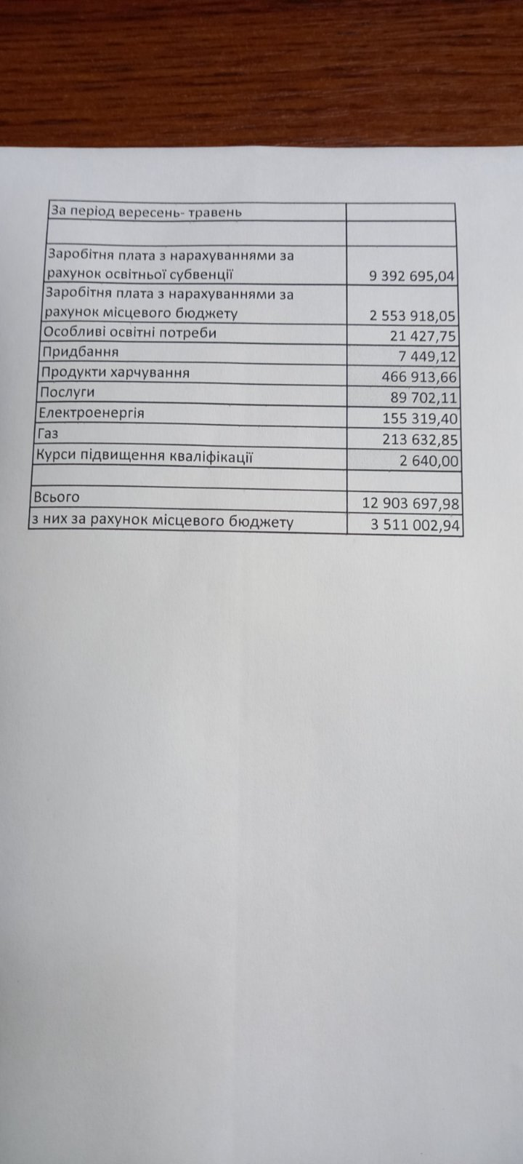
Фінансування закладу освіти
ОЗО «Клішковецький ЗЗСО І-ІІІ ст.»

Slide 73
Добровільні внески вчителів
- обладнання рекреаційної зони біля криниці, встановлення цебрина – 11550 грн. в ОЗО «Клішковецький ЗЗСО І-ІІІ ступенів»;
- ремонт учительської кімнати – 3000грн. в ОЗО «Клішковецький ЗЗСО І-ІІІ ступенів»;
придбання диванчиків в коридорах першого поверху за рахунок коштів вчителів початкових класів – 6400грн. в ОЗО «Клішковецький ЗЗСО І-ІІІ ступенів»;
придбання футболок для команди закладу «Нове покоління» за рахунок коштів вчителів-5000 грн.;
придбанння та обслуговування генератора 9000 грн. (кошти всіх працівників закладу освіти);

Slide 74
Добровільні внески спонсорів
Випускники 2003 р. -6500 грн., 100$ ;
Торговий цент «Добре Разом» – 2000 грн.;
Мати учня 2 класу Катринуца Л. – 2000 грн.;
Підприємець Держак М. – вапно 40 кг.

Slide 75
Вчительські кошти філія «Малинецький ЗЗСО І-ІІ ст.»
№ | НАЗВА | СУМА | ВИКОНАВЕЦЬ
1 | ГЕНЕРАТОР | 2600 | ВЧИТЕЛІ
2 | РЕСУРСНА КІМНАТА | 21000 | ВЧИТЕЛІ
3 | ДОПОМОГА ВОЇНУ БІЛОМУ Д.В | 3000 | ВЧИТЕЛІ
4 | 7ДЕННИЙ ЗАРОБІТОК ВСЬОГО: | 65000 26600 | ВЧИТЕЛІ 91600

Slide 76
Наші плани та перспективи для утвердження іміджу закладу освіти
- Удосконалювати сучасне освітнє середовище для комфортного перебування всіх учасників освітнього процесу: установлення пандусів, кібербезпека, психологічна безпека, здоров’язбережувальні технології, якість харчування, здоровий спосіб життя
надавати якісні освітні послуги відповідно до потреб учнів та запитів батьків
працювати над розширенням кількості філій МБА на базі ОЗО (відділення географії, історії)
продовжувати допрофільне (9 клас) та профільне навчання (11 клас);
запровадити профільне навчання в 10 класах: історія, українська мова;
розпочати роботу над впровадженням програми STEM освіти за допомогою проєкту ConCom4EG IT;
порушити клопотання перед засновником Клішковецької ТГ про облаштування огорожі в дошкільній установі та майданчика для проведення урочистостей біля центрального корпусу Малинецького ЗЗСО І-ІІ ст.;
Спільно з Малинецьким старостинським округом, старостою Бояриним В.М., батьківською громадськістю облаштувати нову локацію – клас під відкритим небом;
Спільно з владою ТГ, батьківською громадкістю, спонсорами обладнати облаштувати нову локацію – клас під відкритим небом;
разом з засновником, спонсорами працювати над зміцненням матеріально-технічної бази: заміна дверей в центральному корпусі, удосконалення тепломережі у філії Малинецький ЗЗСО, реконструкцція входу на харчоблок (Клішківці)
встановлення умивальників у корпусі їдальні (Клішківці)
ремонт ТИРу (Клішківці)
придбання комп'ютерних класів 3, швейних машинок 4, принтерів 2, меблів для бібліотек 2 комплекти, меблів для кабінету практичного психолога 2 комплекти, столів у шкільну їдальню 20 шт, інформаційних плазм 2 шт, учнівських столів 40, стільців 80, офісних стільців для актової зали 100 шт (Малинці), проекційних установок 6, ноутбуків 20, комп'ютерів 10, мультиборди 2, комплекти роздаткових матеріалів для інклюзивних класів 8
продовжити участь в асоціації ВГУ, співпрацю з Корпусом миру, фондом Кличка, міжнародним проєктом Демократична школа, молодіжною організацією Клішковецької ТГ
урізноманітнити та оптимізувати мережу гурткової роботи
сприяти результативній участі старшокласників у патріотичних іграх “ Сокіл -Джура”
продовжити заходи в рамках проєкту Партнерство в освіті (Наказ № 83 від 22.11.2021 р.)
встановити відео спостереження шкільного подвір’я в ОЗО «Клішковецький ЗЗСО І-ІІІ ступенів» філії «Малинецький ЗЗСО І-ІІ ступенів - ЗДО»;

Slide 77
Плани Клішковецької ТГ щодо розвитку опорного закладу
реалізація проєкту будівництва спортивного залу (центральний корпус)
прибудова внутрішньої вбиральні (корпус початкових класів Малинецький ЗЗСО)
реконструкція переходу до вбиральні (центральний корпус)

Slide 78
Управлінська діяльність
Відповідно до Річного плану роботи в ОЗО “Клішковецький ЗЗСО І-ІІІ ст.” було проведено 9 педагогічних рад:
Протокол № 1 від 30 серпня 2022 р.
Протокол № 2 від 25 жовтня 2022 р.
Протокол № 3 від 26 жовтня 2022 р.
Протокол № 4 від 16 січня 2023 р.
Протокол № 5 від 06 лютого 2022 р.
Протокол № 6 від 22 лютого 2023 р.
Протокол № 7 від 5 квітня 2023 р.
Протокол № 8 від 30 травня 2023 р.
Протокол № 9 від 14 червня 2023 р.
Контроль за станом освітнього процесу здійснюється відповідно до плану внутрішнього контролю та Положення про контроль.

